Slide 1
1話
2話
3話
どうして
この町に？
誤魔化す
楽しく
なかった？
楽しくなかった
芽衣来るの
楽しみ？
そんなことない
遊びに来た
楽しかった
愛ちゃんの方が
楽しいもん！
楽しみに
していた
命令だもんね…
遊びに行こうよ！
釣りに行こうよ！
ドーナツ食べに行く
一緒に
遊ぼう？
断る
支えて
あげるよ
断る
告白…
しない
一緒に遊ぶ
結局遊ぶ
手を取る
する
遊んだ後
おばあちゃん家へ
釣り勝負する
恋を
教えて？
教えない
教える
明日も遊ぼうね！
夏休みの間遊ぼうね！
2話へ
3話へ
4話へ
ブワッブワッエンド
青線 ― TRUEに行ける 赤矢印 → 進むとTRUE行けない 紫矢印 → 絶対アカン！
Notes:
()←主人公の名前 【1話 セリフ全文】
――高校一年生 八月 とある田舎町
（夏休み直前に、足を怪我して陸上の大会に出られなくなった俺は、母の提案で田舎の祖母の家に遊びに来ていた）
（せっかくの夏休みだし、毎日ぼーっと家にいるだけなのも良くないよな……少し外を散歩してみるか）
芽衣「見て愛ちゃん！あの子誰だろう？ 転校生かな？芽衣、ちょっと声掛けてくる！」
愛「ちょっと、芽衣ちゃん！待ってよ～ 突然走り出さないで～」
芽衣「愛ちゃんも早く早くー！ 走って、走ってー！」
（こっちに走って来るのはこの町に住んでいる子たちか？ 同年代ぐらいに見えるな……）
芽衣「……やっぱり見たことない子だ！ はじめまして！芽衣だよー！ あそこの高校に通ってるんだ
ねえねえ、君はどっから来たの？ 高校生？ それとも大学生？ 名前は？ あ、こっちは親友の愛ちゃん！」
愛「はぁ……はぁ…… 芽衣ちゃん、走るの早いよ…… はっ、はじめまして。小美山愛です」
「は、はじめまして…… 俺は()と言います。高校一年生です」
芽衣「芽衣と同い年だー！()君、よろしくねー！
それでそれで、どうしてこの町に来たの？ 転校生？ 転校して来たの？ もしかして二学期からクラスメイト？」
選択肢：{“遊びに来たと言う” , “誤魔化す”}
if(選択=“遊びに来たという”){
「いや、学校は関東の方だよ。あそこがおばあちゃんちだから、遊びに来たんだ」
}
else if(選択=“誤魔化す”){
「大した理由じゃないよ。おばあちゃんちがこの辺りだから……」
芽衣「この辺りってどの辺！？芽衣のお家もここら辺なんだよ！」
「えっと……あそこら辺……かな」
}
芽衣「え～！きみ、あそこのおばあちゃんちの子だったの！？芽衣のお家とすっごく近い！ご近所さんだったんだね～
でも、同年代の子がこの町に来るなんてめずらしいよね そうだ、せっかくだし一緒に遊ぼうよ！」
「は？ いや、別にいいって」
芽衣「遠慮しないでいいよ みんなで遊んだ方が楽しいし！ね、愛ちゃんも一緒に遊びに行こうよ」
愛「うん、行く！ ……って言いたいところなんだけど、実はこの後、家のお手伝いがあって。また明日遊ぼう！」
芽衣「そっかー、うん、分かった。ばいばーい！ じゃあ()君、芽衣と二人で遊ぼっか！れっつごー！」
「一体どこに行くんだ……？あ、おい！そんなに引っ張るなって！」
芽衣「川だよ！早く行かないと暗くなっちゃうし、遊ぶ時間も減っちゃうでしょ？ほら、早く早くー！」
（自然に手を握られてるけど……田舎の子ってこういうの、あんまり気にしないのか……？）
芽衣「到着ー！この川はね、芽衣達のお気に入りの遊び場なんだよ～」
「川で何をして遊ぶんだ？」
芽衣「いろんな遊び方が出来るよ。水遊びしたり、魚を上から眺めたり、後は～……飛び込んだり！とぅっ！」
あはは、つめたーい！君も早く来なよ！一緒に遊ぼ！冷たくて気持ちいいよ！」
選択肢：{“一緒に遊ぶ”,”断る”}
if(選択=“一緒に遊ぶ”){
「そこまで言うなら……少しだけ遊んでもいいかな」
芽衣「うんうん、そうこなくっちゃ～ 見て見て、手で水鉄砲作ったの！ほら、えいっ！」
「つめたっ、あ、でも少し気持ちいいかもな」
芽衣「でしょ～？もっと涼しくしてあげる！それそれ～っ！」
「わっ！ふ、服に水をかけるのはやめろって せっかく濡れないようにしてたのに…… このっ……やり返してやる！」
}
else if(選択=”断る”){
「嫌だよ。濡れたくないし、一人で遊びな」
芽衣「残念。でも無理やりは良くないよね じゃあそこで見ててね！魚を取ってあげるから……」
「あ、おい！そこ気を付けないと、滑りそうだぞ！」
芽衣「大丈夫、大丈夫！こうやって川の端の方に魚を追い込んで手ですくえば……わぁっ！？」
「危ない！ ……大丈夫か？」
芽衣「ご、ごめんね？足が滑っちゃった。君が支えてくれたおかげで、頭は打たなかったけど……
芽衣のせいで君も濡れちゃったね……嫌がってたのに、ごめんね？」
「気にしなくていいよ。こうなったらとことん遊ぶか。ほら、えいっ！」
}
芽衣「きゃっ！あはは！じゃあ芽衣も本気出しちゃうよ～！それーっ！」
「わぷっ……この、やったな……っ！？顔は反則だろ！ えいっ！」
芽衣「わぁっ！？ あははっ、いいねいいね！ よーし、芽衣も負けないぞ～ 両手に沢山水をすくって……えいっ！
よっ、と……わわっ！？」
「……大丈夫か？」
（俺は転びそうになった芽衣の腕を掴み自分の方へと引き寄せた。芽衣は驚いたように目を見開いている）
芽衣「ご、ごめんね。助けてくれて、ありがとう。君がいなかったらお尻からどぼーんってなってたよ
あ、いつまでもくっついちゃってごめんね。自分で立てるから、もう離して大丈夫だよ」
（そういうのは気にしないのかと思っていたけど……案外気にするタイプなのか？）
芽衣「ねぇ()君、どうしたの？」
「……いや、なんでもない。それよりも風が出てきて冷えてきたな。そろそろ帰らないか？」
芽衣「確かに、ちょっと寒くなってきたかも。……くしゅんっ！」
「そのままだと風邪引きそうだし……おばあちゃんち、すぐそこだから、体くらい乾かしていきなよ」
芽衣「ほんと！？ありがと～！じゃあ、お言葉に甘えさせてもらうね！」
芽衣「ふー、すっきりしたー！シャワーだけじゃなくて、乾燥機まで貸してくれてありがと
お礼は明日しっかりするからね！楽しみにしてて！」
「明日って……何か約束でもしてたっけ？」
芽衣「ううん、まだしてないよ！今するの！ 明日も遊ぼうね！約束！ ()君を迎えに行くから
わー、もう外暗くなっちゃってる！今日は遊んでくれてありがとう！また明日ね、ばいばーい」
（……芽衣だったっけ なんだか嵐のような子だったな）

Slide 2
4話
5話
6話
芽衣を
迎えに
行かない
芽衣も
帰るよ
見送る
花火大会に行く
行く
家まで送る
足を挫いた
芽衣
歩いて登る
駄菓子屋に行く
一緒に帰る
おんぶして登る
花火綺麗だな
アイスを
奢らない
告白…
しない
一緒に花火見られて
嬉しいな
奢った方が
格好良かったな
奢る
する
選択を後悔
アイスの
くじ
はずれ
お互いに気持ちを伝える
5話へ
あたり
芽衣に
くすぐられる
いいお友達でいたいかな
毎日俺と一緒に
お付き合い
青線 ― TRUEに行ける
赤矢印 → 進むとTRUE行けない
紫矢印 → 絶対アカン！
学校で恋バナ
7話へ
BADへ(7話)
6話へ
Notes:
【2話 セリフ全文】
――夏休み終了まであと二十日
芽衣「()君、おっはよ～！ 迎えに来たよ」
「お、おはよう。本当に来るとは思わなかったよ」
芽衣「約束したんだから当然だよ！それに、()君はもう芽衣のお友達だからね」
「友達……？」
芽衣「あ、あれ……違った？ でも、昨日一緒に川で遊んだから、お友達だよー！」
「一度遊んだだけで友達になるんだな……というか、誘うなら他の人の方がいいんじゃないか？」
芽衣「ここに来る前に愛ちゃんちに誘いに行ったんだけど、親戚が来るから遊べなくなっちゃったんだってー
それに、学校のお友達も夏休みはみーんな旅行に行っちゃったりしてていないんだよね……
だから、()君が芽衣と遊んでくれたらとっても嬉しいんだけど……昨日は楽しくなかった？」
選択肢：{“楽しくなかったと答える”,”楽しかったと答える”}
if(選択=”楽しかったと答える”){
「それは……確かに、楽しかったけど……」
芽衣「良かったー！それなら芽衣と一緒に遊ぼうよ！昨日楽しかったならきっと今日も楽しいよ！」
}
else if(選択=”楽しくなかったと答える”){
「勘違いだって。俺は別に楽しくなかったよ。芽衣も、俺なんかと遊んでも楽しくないだろ」
芽衣「う……芽衣だって、()君と遊ぶより愛ちゃんと遊んだ方が楽しいけど……愛ちゃん用事あるんだもん」
}
「分かった……じゃあ一緒に遊ぼう！今日はどこに行くんだ？」
芽衣「今日はねー、釣り！近くの山にいい釣り場があるんだ
魚が凄く沢山獲れるんだよ。釣った魚をその場で塩焼きにすると美味しいんだ～」
「釣れた魚をすぐに焼いて食べるのか。俺はやったことないんだが、危なくないのか……？」
芽衣「ちゃんと火を通せば大丈夫！ほら、早く行こ～！」
「お、おい、結構険しい山道を抜けて来たけど、こんな所まで来て大丈夫なのか？」
芽衣「いつも来てる場所だから平気だよ！あ、でもでも、足元には気を付けてね？そこら辺とか滑りやすくなってるから」
（地面がぬかるんでいるせいもあるけど、怪我のせいでちょっと歩きにくい……）
「痛っ……ごめん！こういう道歩きなれてなくて……もう少しだけゆっくり進んでくれないか」
芽衣「あ、芽衣が早く進み過ぎたよね。ごめんね！ あの……さ……ううん……やっぱり何でもない」
「ん？どうしたんだ？途中まで言われると気になるな」
芽衣「そうだよね……。えっと……()君、足、怪我してる？」
「いや……」
芽衣「さっきからちょっと足引きずってて歩き辛そうだな……って思ってたんだ。ごめんね……芽衣のせいだよね
昨日芽衣を助けてくれた時に怪我しちゃったんだよね。今日は川遊びやめてお家帰ろっか？」
「謝らないでくれ。そもそもこの怪我は芽衣のせいじゃないよ。部活中にちょっとやっただけだから」
芽衣「本当に……？」
「ああ、だから全然大丈夫だ。ほら、早く川に行こう」
芽衣「じゃあ……はい！芽衣の手を握って。歩き辛い所は支えてあげる！これで少しは歩きやすくなるよね」
選択肢：{“手を取る”,”断る”}
if(選択=”手を取る”){
「ありがとう。助かるよ」
芽衣「お礼なんていいよ。芽衣が誘ったんだもん！」
}
else if(選択=”断る”){
「大丈夫だ。むしろ手を繋いだ方が歩き辛くないか……？」
芽衣「あはは……そっか でも無理はしないでね？転んじゃったら、危ないし！」
}
芽衣「……実は、今日一緒に遊んでくれないかもって思ってたんだ
だから、()君が一緒に遊ぼうって言ってくれた時、すっごく嬉しかったの
あ、そろそろ着くよ！ここを登れば……到着～！」
芽衣「うん、川も荒れてなさそう。釣りは出来そうだね。ええっと、どこに置いてたかなぁ
あったあった！見て見て！芽衣と愛ちゃんで作った釣り竿だよ。二本あるから貸してあげる！」
「釣り竿まであるのか……本当によく来る遊び場なんだな いつも釣りをしているのか？」
芽衣「うん！どっちが沢山釣れるか勝負して、勝った方が負けた方の言うことを聞くルールなんだ～
()君もやってみる？芽衣と釣り勝負」
「面白そうだな。いいよ、やろう！日が暮れるまでに釣った魚の数で勝負とかはどうだ？」
芽衣「いいね！負けないよ。芽衣が勝ったら()君にどんな命令をしようかな。それじゃあ……スタート！」
芽衣「あ、早速食いついた！よーしよしよーし、ゆっくりこっちに持ってきて……えい！
やったー！一匹目ゲットー！ふふ、これは勝ちはもらったかな？」
「まだ始まったばかりだぞ どーせ偶然だろ」
芽衣「ふっふっふ～どうかなー？ 実は芽衣、釣りは得意なんだよね。このまま引き離しちゃうかも」
「それはずるくないか？……おっ。こっちも食いついてきたけど……はぁ、逃げられた」
芽衣「あははっ、ちゃんとお魚の気持ちにならないとだよ～。こうやって竿をお魚の逃げる方向に動かして……
よしっ！かかった！見て見て～二匹目ゲット！お魚の気持ちになるのがコツなんだよ！」
「なるほど、そうやって竿を動かせばいいのか 魚の逃げる方に……おおっ！見てくれ芽衣！ 俺も釣れたぞ！」
芽衣「上手上手！いい感じだよ！ でも、負けないからね。勝つのは芽衣なんだから！」
芽衣「はぁー、今日も楽しかった～ 接戦だったけど勝負は芽衣の勝ちだね！どんな命令にしようかな～」
「あ、あまり無茶な命令はやめてくれよ……？」
芽衣「んー、そうだな～ じゃあこんなのはどう？ また明日も芽衣と一緒に遊ぶこと！」
「え？無茶なのはやめてくれと言ったけど、本当にそんなことでいいのか？」
芽衣「うーん、それなら……明日だけじゃなくて夏休みの間いーっぱい芽衣と遊んでよ！」
「それはそれで……俺は別にいいけど、芽衣は、いいのか……？」
芽衣「あははっ！ 芽衣が決めた命令なのになんでそんなこと聞くの～？ 一緒に遊びたいからこの命令にしたんだよ！
嬉しいな～これで()君の夏休みは、芽衣のものだ～
()君と遊ぶの楽しいし、毎日お家まで迎えに行っちゃおうかな～ あれれ、顔が赤いけど、どうしたの？」
「大丈夫、何でもないから！そ、それより、そろそろ帰った方がいいんじゃないか？」
芽衣「わー、ほんとだ！もうこんな時間！急がないと門限過ぎちゃうかも！じゃあ、芽衣はもう帰るね！
明日も家まで呼びに行くから！寝坊しちゃだめだよ？じゃ、またね～！」
「ま、また明日……」
（……俺と遊ぶのが楽しい、か。なんか、胸が変な感じだ……もしかして俺、芽衣のことが……）

Slide 3
7話
TRUEなし
BAD
怪我が
治ったら
勉強に専念する
実家に戻り陸上を再開
芽衣への連絡を怠る
復帰を
考えている
走る姿
見てみたかった
電話がかかる
芽衣と偶然遭遇
夏休み終わっちゃうね
寂しいな
何と声を
かける？
別れる
何を言う
べき？
告白する
また会いに行く
今まで
ありがとね
謝罪する
お前って
言われるのやだ
遠距離恋愛
分からない
うまくいく
どう思ってるか
聞きたかったのに
結婚を前提に
お付き合いして下さい
メッセしようと思ったが
怖くて送れない
1年後、再会
メッセしても
既読すらない
8話へ
お友達からよろしく
エンド
未読無視エンド
7話終了時点で(赤矢印は全13回)
青線だけ進んだ ― TRUEあり(8話)
1回以上赤矢印 → TRUEなし(8話)
11回以上赤矢印 → BAD(8話)
結婚約束エンド
謝罪エンド
Notes:
【3話 セリフ全文】
――夏休み終了まで十五日
（釣り勝負をした日からほぼ毎日芽衣と遊んでいた。一緒に過ごす時間が増えるほど彼女に対する気持ちも膨らんでいる気がする）
「いつもだったらもう芽衣が来てる時間だけど……今日は遅いな……って、何そわそわしてるんだ俺は」
芽衣「お邪魔しまーす！遅くなっちゃってごめんね。部活がちょっと長引いちゃって……
あれ、お部屋の中をぐるぐる歩き回ってどうしたの？何か失くし物……？」
「いや、これは……そろそろ芽衣が来るかなって思って……準備を……」
芽衣「もしかして()君、芽衣が来るの楽しみにしてくれてたの？」
選択肢：{“楽しみにしていたと言う”,”そんなことないと言う”}
if(選択=”楽しみにしていたと言う”){
「…………ああ、楽しみにしていたよ。俺も芽衣と遊ぶのが、楽しい、から」
芽衣「だよね、だよねー！……って、ええっ！？いつも一緒に遊んでくれるのは芽衣が命令したからかなって思ってた……」
「それは関係ないよ。俺が芽衣と遊ぶのが好きだから遊んでるんだ」
芽衣「えへへ、そっか～、そうだったんだ～ ()君、芽衣と遊ぶの好きなんだ～。芽衣も大好きだよ！」
}
else if(選択=”そんなことないと言う”){
「別に楽しみにしてたとか、そういう訳じゃないけど……」
芽衣「そっか……そうだよね。芽衣が命令したから、遊んでくれてるんだった……」
（命令……？何か芽衣は勘違いしているようだけど……とりあえず話題を変えるか）
}
「そ、それで、今日は何をするんだ？」
芽衣「今日はね、バスに乗って隣町のドーナツ屋さんに新作ドーナツを食べに行きま～す！限定三十個のスイカ味の発売日なの！
いっつも新作ドーナツは人気ですぐ売り切れちゃうんだよ！早く行こー！急いで急いで！」
「ちょ、ちょっと芽衣！分かったから手を引っ張らないでくれ……！」
芽衣「いっただきまーす！ あむっ！ ん～～美味しい～～口の中でスイカ割りしてるみたいだよ～
()君のチョコドーナツはどう？やっぱりそっちも買えば良かったかな。芽衣の一番好きな味なんだよね」
「ああ、美味しいよ。こっちも一口食べるか？」
芽衣「え、いいの～！？やった！それじゃあ一口ちょうだい！あーん」
「……口を開けてどうしたんだ？」
芽衣「あれ？一口もらおうと思ったんだけど、遠かったかな？ もう少し近づくね！よいしょっと……あーん」
「わ、分かった。それ以上近づかなくて大丈夫だ こぼさないように……そーっと食べるんだぞ」
芽衣「はむっ！ うん、やっぱり美味しい！そうだ、芽衣のも食べてみてよ！はい、あーんして」
「あ、あーん……」
（これって……間接キスだよな？こういうのって付き合ってる相手とやることなんじゃ……芽衣は気にしないのか？）
芽衣「どう、美味しい？」
「あ、ああ。美味しいよ。スイカ味のドーナツってこんな感じなんだ。なんか新しいな」
芽衣「良かった～！今日はお小遣い持って来たから、芽衣のオススメを沢山食べてもらうよ！」
芽衣「ふー、一杯食べたね～ 分けっこして食べると楽しいな～ また一緒にドーナツ食べに来ようね！」
「ああ、そうだな。なぁ、芽衣はよく……その……あーんとかするのか？」
芽衣「うん！いつも愛ちゃんと一緒に来て食べさせ合いっこしてるよ！いろんな味を食べたいもん」
「そっか……そうだよな。ごめん、変なこと聞いて。 あれ……雨？うわ、夕立だ」
芽衣「ねぇ！こっちこっち！急に降ってきちゃったね～ バスが来るまでここで雨宿りだ～
わぁ～……服もびしょびしょになっちゃったよ～ すぐ止むといいんだけどな」
「天気予報では晴れだったんだけどな 芽衣は大丈夫？寒くないか？」
芽衣「ちょっと寒いかも。でもこうやって()君にくっつけば……ふふっ、ちょっと温かくなったね」
(芽衣と俺の肩が触れ合う。途端になぜか胸が熱くなるのを感じた。やっぱり俺は、芽衣のことを……）
芽衣「ん？どうしたの？芽衣の顔に何かついてるかな？」
選択肢：{“告白しない”,”告白する”}
if(選択＝”告白する”){
（ここは思い切って、芽衣に自分の気持ちを伝えてみよう）
芽衣「黙っちゃって、どうしたの～？芽衣で良ければ話を聞かせてよ」
「……分かった。俺、芽衣のことを、その……好きになってしまったみたいなんだ」
芽衣「()君が、芽衣のことを、好き？ありがとう。嬉しいな！芽衣も大好き！」
}
else if(選択＝”告白しない”){
「いや……別になんでもないから。芽衣の方こそ、何か言いたいことがあるんじゃないのか？」
芽衣「凄い、超能力！？芽衣ね大好きなんだ～()君のこと！だから、毎日遊んでくれて本当にありがとう」
}
「俺のことが……好き？」
芽衣「うん！大好き！愛ちゃんとか、部活のみんなと同じくらい大好きだよ！」
「……うん？ま、待ってくれ。俺も芽衣のことが好きだけどそれって、どういう意味の好きなんだ？」
芽衣「どういう意味って？好きは好きって意味だよ！
芽衣は友達も家族も()君もみーんな大好きってこと！」
「それって、恋愛的な『好き』じゃなくて、もっと周りのみんなに対しての『好き』だったりしないか……？」
芽衣「うーん……芽衣にはよく分かんないかも。芽衣の好きと()君の好きは違うの？」
「多分、違うと思う。俺の好きはその人のことをどんな時でも考えてしまう恋愛的な恋の『好き』で……」
芽衣「芽衣も友達のことはいつも考えてるよ？()君のことだって、同じくらい考えてるし
はっ！？じゃあもしかして芽衣……友達みんなに恋してるってこと？」
「いや、それは芽衣が友達想いだからじゃないか……？」
芽衣「うーん、やっぱりよく分からないな。そうだ！それなら()君が芽衣に恋を教えてよ！
芽衣も()君のことが大好きだから、芽衣の好きと、どう違うかちゃんと知りたいの。ダメかな？」
（一体何を頼まれているんだ……俺が芽衣に恋を教えることなんて出来るのか……？）
選択肢：{“恋を教える”,”恋を教えない”}
if(選択＝”恋を教える”){
「……分かった。俺で良ければ恋を教えるよ。」
芽衣「ありがとう、()君。恋の『好き』が分かるように芽衣も頑張る！これからよろしくお願いします！」
（こうして、俺は芽衣に恋というものを教えることになった
といっても、俺の知識だって、漫画やドラマで得たものぐらいしかない
芽衣とどう接すれば俺の抱く『好き』の気持ちが伝わるのか、これから試行錯誤していこう）
return 4話へ
}
else if(選択＝”恋を教えない”){
「ごめん……俺は芽衣に恋を教えることは出来ない。だって恋っていうのは……」
芽衣「恋っていうのは……？」
「恋っていうのは……教えられるんじゃなくて、ハートが熱く燃え盛るようなものなんだ！こう……ブワッと！ ブワッと！」
芽衣「……ぷっ……くっ……あはははっ、何それ ブワッと！ って言われても分かんないよ！なんだ、君も恋を知らないんだね。あははっ」
（恥ずかしさに耐えられなくなった俺は芽衣をバス停に残し、どしゃぶりの雨の中へと駆け出した）
（なんだ、俺の足、走れるんじゃないか。
背後に聞こえる芽衣の笑い声は俺のハートをブレイクさせ、一夏の恋はブワッと消えた）
（走れることが分かった俺は、すぐに実家へ戻り陸上部に復帰。俺は今日も走っている。ブワッとブワッと燃えるハートを抱えて）
return ブワッブワッエンド
}

Slide 4
TRUEあり
早く
会いたいな～
芽衣が
転校してくる
続けない
陸上を
判断を委ねる
芽衣と一緒に
過ごしたい
再開する
同じ大学へ進学
駅伝大会へ
8位入賞
結婚して下さい！
Xmasデート
部活よりも恋愛
エンド
TRUEエンド
駅伝優勝エンド
Notes:
【4話 セリフ全文】
――夏休み終了まであと十二日
芽衣「暑い日のアイスは最高だね～ 友達と喋りながら一緒に食べるアイスが一番好きだな～」
（俺はまだ芽衣にとっての『友達』か……何か距離が縮まるようないいきっかけがあればいいんだけど……）
（芽衣に恋を教えることになってから数日が過ぎた。自分から手を繋いでみたり俺なりに頑張ってはいるものの特に進展はない）
芽衣「あ、()君、見て見て～！花火大会のポスターが貼ってある！毎年愛ちゃんと一緒に行ってるんだよね～」
「花火大会……そうか、その手があった。芽衣！その花火大会なんだけど……俺と一緒に……二人で行かないか？」
芽衣「わぁー！いいね！せっかくだから愛ちゃんも誘って三人で行こう！屋台も沢山出るし楽しいんだよ～」
「そ、そうだな。人数が多い方が盛り上がるし……！花火大会、楽しみにしてるよ」
――夏休み終了まであと十日 花火大会
芽衣「ごめんね、()君。愛ちゃん、今年は家族と行くんだって。だから今日は芽衣と二人で楽しもう！」
（確か小美山さんと芽衣は毎年一緒に花火大会に行ってるって言ってたよな……もしかして気を遣って……）
芽衣「ねぇねぇ、手、出して。屋台回る時にはぐれたらヤダから、繋ごう？」
「あ、ああ、そうだな」
（いつもドキドキしているのは俺だけなんだよな……。今日の花火大会で、芽衣にも俺の好きが伝わるといいな）
芽衣「まずは何しよう～。ご飯を食べる前に少し遊びたいよね。()君はなにかやりたいのある～？」
「そうだな～。射的とかどうだ？地元のお祭りではよくやってたな」
芽衣「射的かぁ……芽衣、苦手なんだよね。今まで一回も景品もらえたことないんだ～」
「そっか。じゃあ射的はやめて金魚すくいとか……」
芽衣「ううん！芽衣、射的やりたい！()君が教えてくれたら出来る気がする！さあ、れっつごー！」
――射的屋
芽衣「ううぅ……全然当たんないよ～……これで最後の一発……せっかくコツを教えてくれたのにごめんね
狙いを定めて……ねぇ、これで狙い方あってる？」
「いや、ブレてる。もう少し体を右にして……景品の角の方を狙った方が落ちやすいかもしれないな」
芽衣「右……？うーん……こんな感じかな……？どう？芽衣、ちゃんと出来てる？自分では分かんないや……」
（俺は芽衣の後ろに回り彼女が握っている銃に自分の手を重ねた。俺の鼓動の速まりは芽衣に気が付かれていないだろうか）
芽衣「わぁ！君が支えてくれたら銃が安定したよ！君と一緒だったら当てられる気がする！」
「芽衣、俺じゃなくてしっかり的を見て。俺がせーのって言ったら撃つんだ。せーの……！」
芽衣「あー楽しかった！君のおかげで芽衣、初めて射的で景品をゲット出来たよ～！ありがとう！」
「コツを掴んだら、すぐ上手になるよ。芽衣に少しはいいところを見せられたかな？」
芽衣「ん？君はいつでもいい人だよ！あ、あの子が着てる浴衣、アジサイ柄で可愛いな～」
「芽衣は浴衣、着ないのか？」
芽衣「小さい頃は着てたけど、動き辛いし……それに、浴衣って可愛すぎるから、芽衣にはちょっと似合わないと思うな」
「そんなことない、絶対似合うよ！浴衣を着た芽衣は、きっと可愛い……と思う。いや浴衣じゃなくても可愛いんだけど、その……」
芽衣「か、可愛いなんて初めて言われたよ……ありがと、嬉しい
()君がそう言ってくれるなら……来年は……芽衣も浴衣、着てみようかな」
「いいと思う。俺も芽衣の浴衣姿見たいし……来年も一緒に――」
芽衣「あぁーーっ！あそこで焼きそばに並んでるの愛ちゃんじゃない！？行くよ！」
「ちょ、人混みを走ると危ないって！」
芽衣「やっぱり愛ちゃんだ！一人で焼きそばに並んでるの～？それなら芽衣達と一緒に遊ぼうよ！」
愛「こ、こんばんは！か、家族はあっちにいるから全然一人じゃないよ！」
芽衣「そっか～、それなら仕方ないね。芽衣達も焼きそば食べる？でも、たこ焼きもお好み焼きも気になるなぁ」
「いつもみたいに半分ずつ食べるか。そっちの方が沢山食べれるし」
芽衣「そうだね！そうしよう！じゃあ、芽衣、りんご飴も食べたい！」
愛「……二人はすっごく仲いいんですね。もしかして……芽衣ちゃんと付き合ってたり……？」
「いや、そういう訳じゃないよ。まだ、ただの友達かな」
芽衣「()君は芽衣に恋を教えてくれてるの。でも、まだあんまり分からなくて。愛ちゃんは恋って分かる？」
愛「わ、私もそんなに分かんないかなぁ。だけど……せっかくのデートを邪魔する訳にはいかないよね
では、私はこの辺で。この後の花火は、お祭りの目玉なので、最後まで楽しんでいって下さい」
芽衣「愛ちゃんばいばーい！芽衣達も食べ物買って花火の見えやすい所に移動しよっか。それともここら辺で見る～？」
「人も多いしここからだと花火は少し見にくいかもしれないな」
芽衣「それならおすすめの場所があるよ！花火が凄く見やすい場所なんだ～芽衣が案内してあげる！」
「お願いしようかな。せっかく見るなら、見やすい方がいいだろうし」
芽衣「任せて～！芽衣達お気に入りの場所だから、きっと気に入るはずだよ～！」
芽衣「この先にちょっとした丘があるんだ～わりと穴場なんだよ？
愛ちゃんとお祭りに来た時は、いつもそこで花火を見てるんだけど……きゃっ！」
「芽衣！だ、大丈夫か？怪我はないか？」
芽衣「大丈夫。ちょっと躓いちゃっただけだよ。支えてくれてありがと……いたっ えへへ……ちょっと足を挫いちゃったみたい」
芽衣「でも全然歩けるから大丈夫！早く行かないと花火が始まっちゃうよ～ ここの坂道を登ればすぐだから！」
選択肢：{“歩いて登る”,”芽衣をおんぶして登る”}
if(選択＝”芽衣をおんぶして登る”){
「それなら俺が背負っていくよ」
芽衣「え？でも、()君は足を怪我してるし……無理しちゃダメだよ」
「これぐらいなら平気だよ。それに、芽衣をこのまま歩かせる訳にもいかないだろ。ほら、背中に乗って」
芽衣「……ありがと、()君。じゃあ……お願いします……よいしょっと。 ちゃんと乗ったけど、重くない？大丈夫？」
「落ちないようにしっかり掴まっていてくれ。この先を進めばいいんだよな？」
芽衣「うん、そっちで大丈夫。……()君の背中、おっきいね。安心するなぁ……
あ、花火……始まっちゃった ごめんね？芽衣が怪我してなければ、いい場所で見られたのに」
「芽衣と一緒に花火を見られるだけで、俺は満足だよ」
芽衣「芽衣も、()君と一緒に花火を見られて、嬉しいな……」
}
else if(選択＝”歩いて登る”){
「そうか。じゃあ、急いで登ろう！くれぐれも、無理はするなよ？」
芽衣「大丈夫って言ってるでしょ～山道は慣れてるからね。……わぁ、花火始まっちゃったね」
「綺麗だな……ここからでも良く見えるし、上まで登るのはやめておこうか」
芽衣「うん……そうだね。 もし、また来年一緒に見ることが出来たら……芽衣と……」
（芽衣はそっと俺の手を握り、何か言った気がしたが、その声は花火の音でかき消された）
}

Slide 5
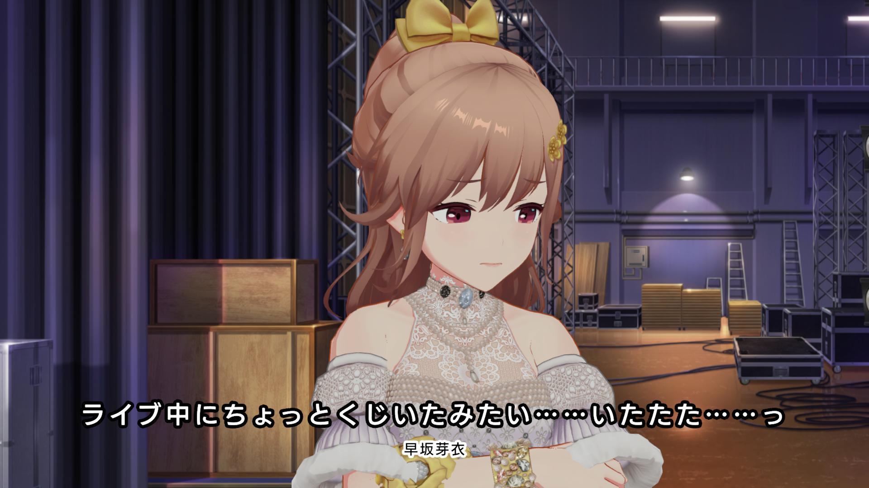
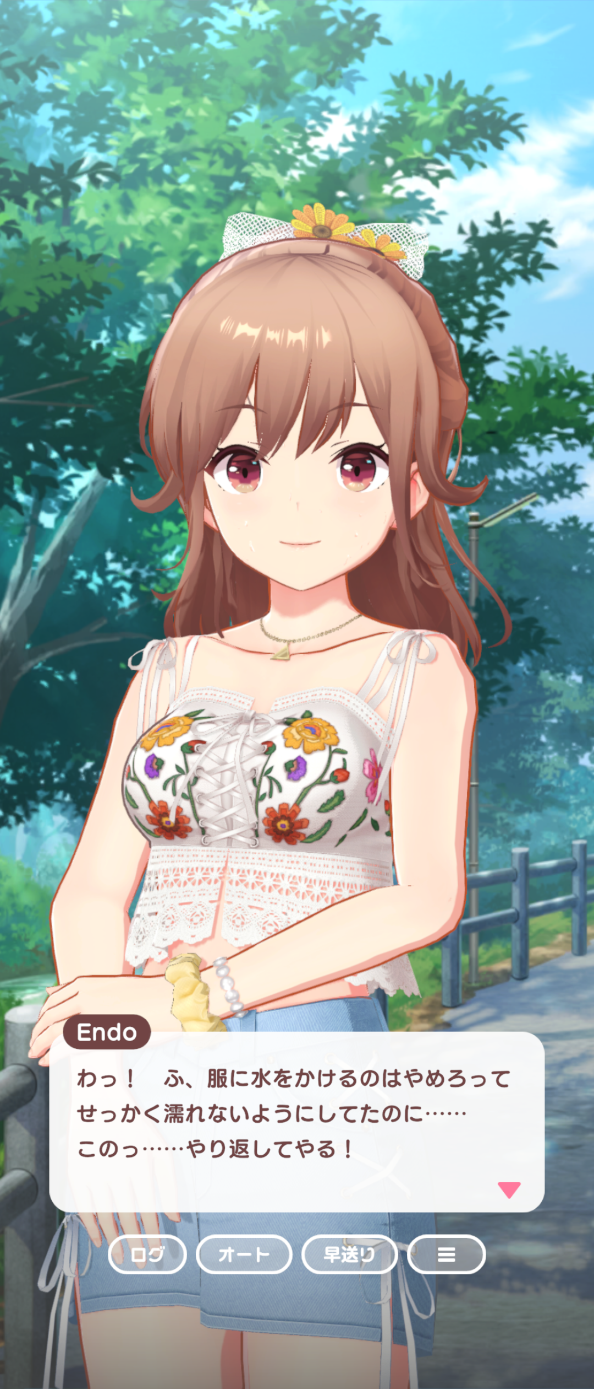
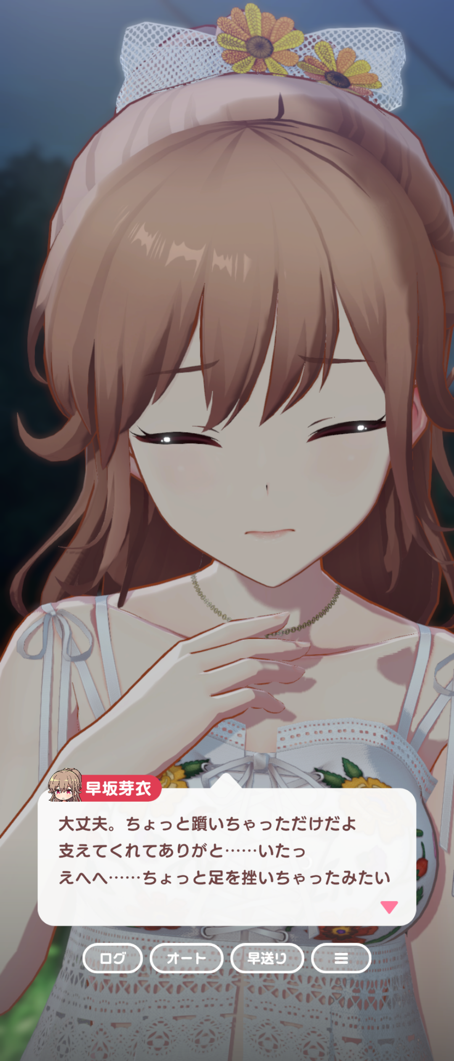
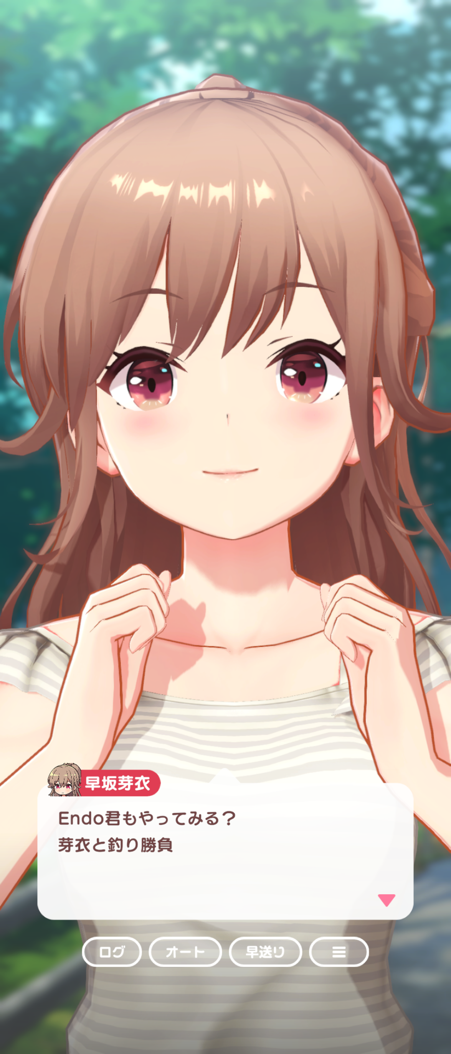
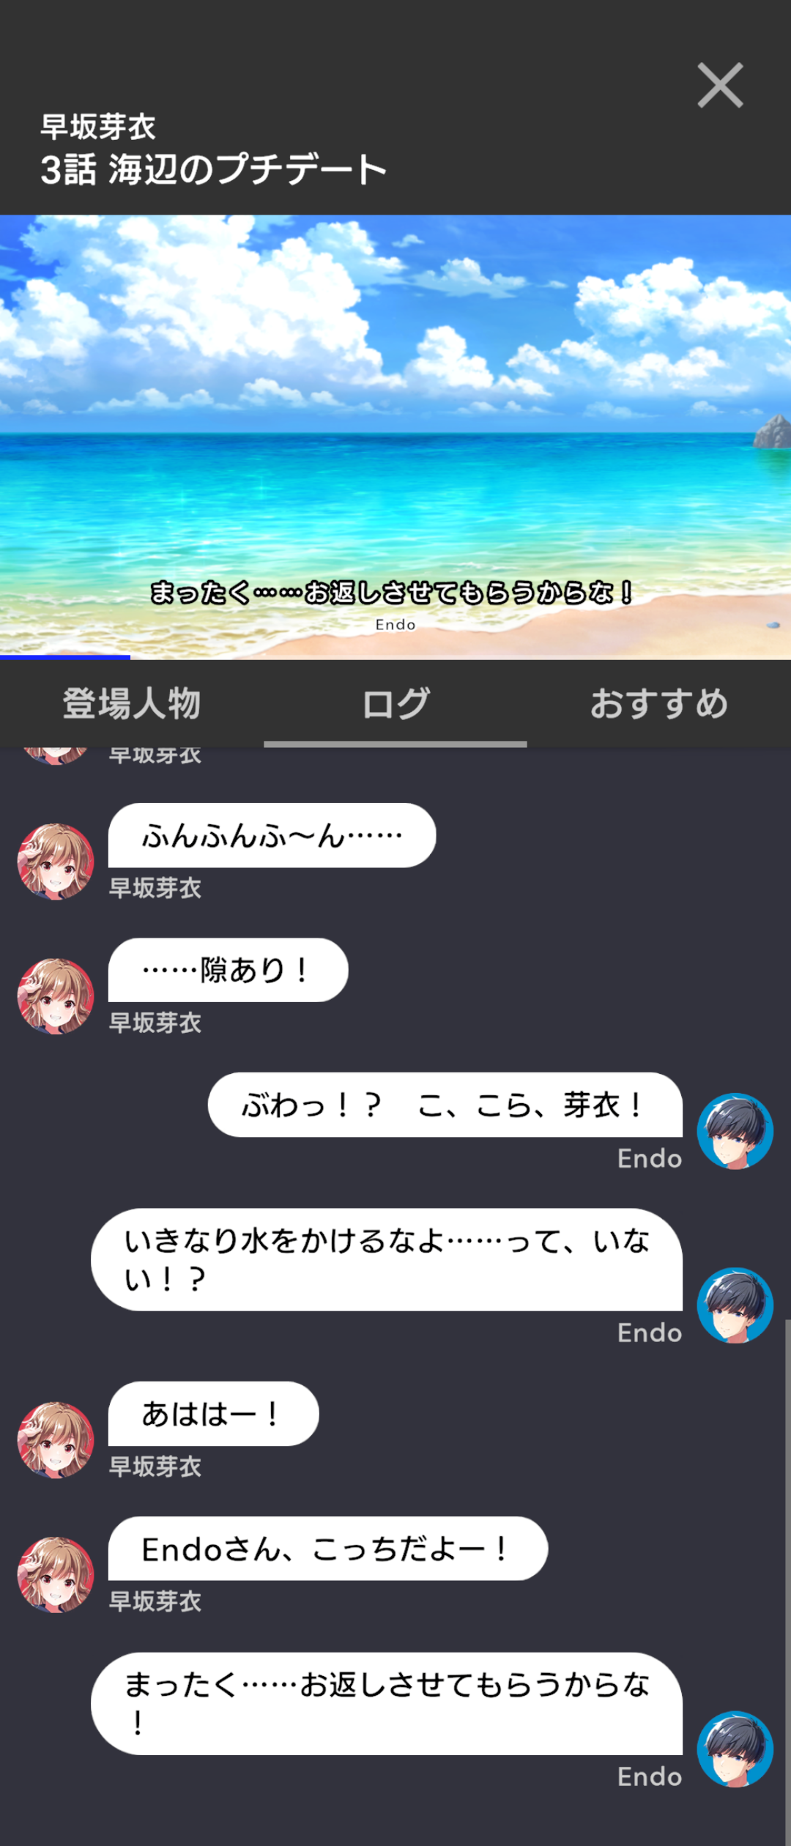

あれ？この展開…どっかで…
セリフ全文書き起こすためにスライド増やして、白紙スライドにするのは勿体ないので、ここから俺のおすすめポイント書いてくよ～
足を挫いちゃったり……
芽衣と勝負したり……
水遊びしてやり返したり……
Notes:
【5話 セリフ全文】
――夏休み終了まであと七日
（いつも芽衣に迎えに来てもらってるし、たまには俺が迎えに行ってもいいよな……と思って家を出てみたが……
でも、いきなり家まで押しかけたら迷惑かな……？ここら辺で芽衣が来るのを待ってるか……？）
選択肢：{“芽衣を迎えに行く”,”芽衣を迎えに行かない”}
if(選択＝”芽衣を迎えに行く”){
（よし、ここまで来たし、芽衣の家まで迎えに行ってみよう！）
芽衣「()君、おはよ～ 道の真ん中でうろうろしてどうしたの？」
「別に大したことじゃない。芽衣を迎えに行こうと思って……って、わぁっ！芽衣！？」
芽衣「そうなんだ～ ()君、そんなに悩むくらい、芽衣に会いたかったの？」
「ああ、会いたかったよ。芽衣は会いたくなかったのか？」
芽衣「そっかー！嬉しいな～ 芽衣もね、君に早く会いたかった！
君が芽衣を迎えに来てくれるのも新鮮でいいね
芽衣がここに来る時は、いつも途中の駄菓子屋さんで寄り道しそうになっちゃうし……」
}
else if(選択＝”芽衣を迎えに行かない”){
（突然知らないやつが家まで押しかけたら、芽衣の家族も驚くよな……大人しく家に戻ろう）
芽衣「おーい！()君～！こんなところで会うなんて偶然だね！ちょうど迎えに行こうと思ってたんだ～！
ここにいるってことは……もしかして駄菓子屋さんに行こうとしてたの？」
「いや、芽衣を……なんでもない」
}
芽衣「あ、駄菓子屋さんで思い出したんだけど、新しいアイスがあるんだって！さっきお店の前に張り紙が出てたよー！
芽衣、気になってたんだよね……そうだ！どっちが当たりを引けるか勝負しようよ！」
「新しいアイスか……確かに気になるな」
芽衣「でしょでしょー！？アイスも食べられて勝負も出来る 凄くいいアイディアだと思うんだ～
それじゃ、早速行こうよ！売り切れちゃう前に買わないと」
――駄菓子屋
芽衣「新しいアイスはこれか～。うーん……でもこっちも美味しそう、あ、これも……どれにしようかなぁ……」
選択肢：{“奢る”,”奢らない”}
if(選択＝”奢る”){
「食べきれるんだったら、好きなの全部選んでいいよ。ここは俺が奢るから」
芽衣「え、それは嬉しいけど……いいの？」
「これくらい大した出費じゃないし」
芽衣「そっか～、じゃあお言葉に甘えるね。ありがと～！ 新作のこれと～……この当たり付きアイスにする！
}else if(選択＝”奢らない”){
「俺は先に買ったからベンチで待っとくよ。買い過ぎには気を付けるんだぞ」
芽衣「わかった！二個だけにする！暑さで溶けちゃわないように、気を付けてね！」
（……ここは奢ると言った方がカッコ良かったんじゃ……？……失敗したかな）
}
芽衣「わっ、美味しそ～。溶ける前に早く食べちゃおー！ あむっ……んんっ～！頭がキーンってする～……！」
「焦らなくてもアイスは逃げないって」
芽衣「溶けちゃったらもったいないでしょー！一つ目は……あーあ、はずれだ～ ()君も早く食べて！
二本目は当たりますように！ ()君が食べ終わっても、まだ当たりかはずれかは言わないでね！」
「ああ、分かったよ。一緒に確認しよう」
芽衣「美味しかった～。二本目、食べ終わったよ！せーの、で当たりかはずれか言おうね。いくよー、せーのっ！」
選択肢：{“はずれを引いた”,”当たりを引いた”}
if(選択=“当たりを引いた”){
「俺は当たりだったよ。芽衣はどうだった？」
芽衣「うっ……芽衣はね……はずれだった あーあ、負けちゃったよ～命令は何にする？」
（俺はどんな命令をすればいいんだ！？ここでもう一度芽衣に気持ちを伝えるのも違う気がするし……）
芽衣「芽衣に出来ることだったらなんでもいいよ！例えば、最近芽衣が発見した、新しいドーナツの食べ方を教える～とか！」
「そうだな……じゃあ、残りの芽衣の夏休み、全部俺にくれないか？毎日俺と一緒に過ごして欲しい」
芽衣「え……君がいいならいいけど……でも、芽衣は命令なんてされなくても……」
「ありがとう。夏休みはもう後少しだけど、絶対に芽衣に恋を教えてみせるから、俺の好きを分かってもらえるように頑張るよ」
}
else if(選択＝”はずれを引いた”){
「俺ははずれだったよ」
芽衣「芽衣はねー、ほら、当たり～！ということは、芽衣の勝ちだね！何を命令しようかなー
そうだ！芽衣に十秒間くすぐられるってのはどう？」
「それは命令というよりも、罰ゲームなんじゃないか……？」
芽衣「いいからいいから！じゃあ、いっくよー！こちょこちょこちょ……」
「ちょっ、待てって……あははは！お、おい、横腹は弱い……わぁっ！ごめんっ！」
（くすぐられて体制を崩してしまった俺は、芽衣の上に覆いかぶさるように倒れてしまった）
芽衣「う、うん。芽衣は大丈夫だよ。そ、そんなことより、そろそろどいてほしいかなーって」
「あ、ご、ごめん！……これでよしと」
芽衣「え、えっと、じゃあ芽衣は追加でアイスを買ってくるよ！次も芽衣が勝つんだからねー！」
（思わぬアクシデントだったけど、少しは照れてくれたのかな……やはり簡単にはいかないよな）
}
芽衣「……っていうことがあったの。愛ちゃん、どう思う？」
愛「きゃーっ！その子って、芽衣ちゃんが花火大会に一緒に行ってた子だよね？告白はもうされたの？」
芽衣「告白っていうか……随分前に好きとは言われたけど、芽衣は恋とかよく分かんなくて……これって告白なのかな？」
愛「芽衣ちゃん、それ、絶対に告白だから！確か……花火大会の時、恋を教えてもらってるって言ってたよね」
芽衣「うん！お返事をするために勉強中なんだ。でも最近はあの人といるとなんだかすっごく楽しいんだよね
この前の花火大会くらいからかな。なんだか、あの人のことばかり考えちゃって……
今何してるかな～とか、これ好きそうだな～とか
あの人のことを考えてると、ぽわぽわするっていうか……変な気持ちにもなるんだよね」
愛「あの、芽衣ちゃん？それってもしかして……恋なんじゃない？」
芽衣「恋？芽衣が()君に？えぇぇ！？……うーん、そうなのかな～」
芽衣「自分のことなのに全然分かんないや。でも、あの人以外の人を考えてもぽわぽわしないんだよね～」
愛「やっぱり恋だと思うな……もしかして、これって芽衣ちゃんの初恋！？なんだかキュンキュンしちゃうな」
芽衣「そっか、これが恋なんだねー。あの人の言ってた通りだ。ずっとその人のことを考えちゃう……」
うぅ……芽衣、明日からあの人の顔、ちゃんとまっすぐ見られるかな～？」

Slide 6
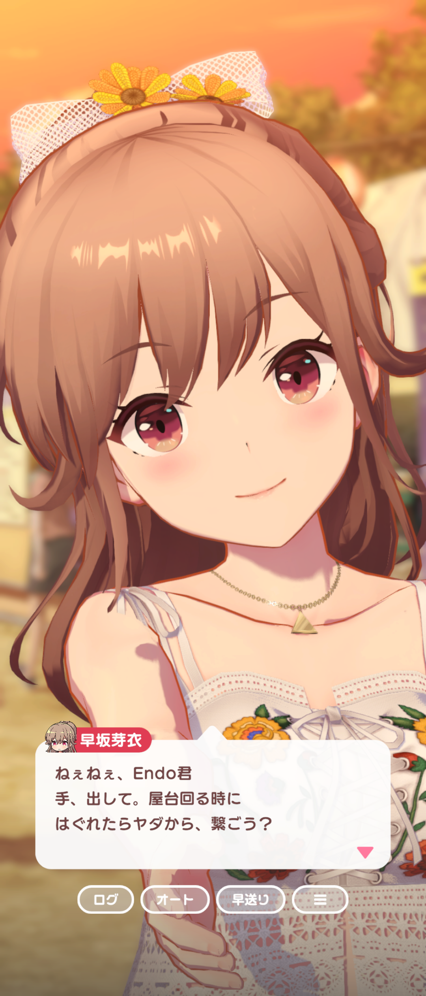
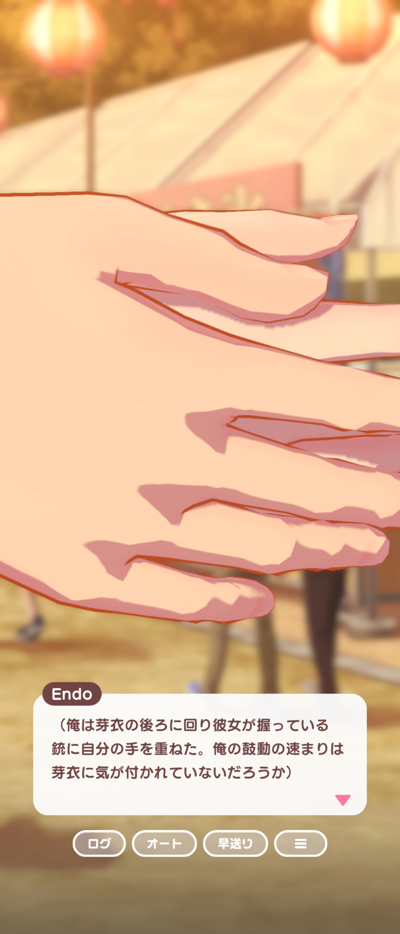
『恋と花火』すぎる
無邪気に笑う声 祭り目指す
ところから始まる第4話
ある意味、歌詞の伏線回収のような
ストーリーでしたね
もし恋の後に『恋と花火』を聴くと
この4話と、TRUEエンドを思い出します。
初めて右手握って進む距離
胸の高鳴り抑えきれなそう
Notes:
【6話 セリフ全文】
――夏休み終了まであと五日
（祖母からの頼みで近所の子供の遊び相手をすることになった俺は近所の空き地に来ていた）
愛「お疲れ様ですー！もしかして()さんも、この子達の相手を頼まれたんですか？」
「ああ、暇なら手伝ってくれって言われて。愛さんも誰かに頼まれたの？」
愛「私はボランティアとして参加してるんです。芽衣ちゃんも部活が終わったら参加するって言ってましたよ
ここで待ってれば会えるかもです。ところで、()さんは、芽衣ちゃんのことが好きなんですか？」
「な、なんでそれを……！？って、芽衣から聞いたのか。気持ちは伝えたけど、あれから特に進展もないよ」
愛「芽衣ちゃんから聞いた感じ、結論が出なかったそうですけど、まだ諦めてはいないんですよね？」
「芽衣に恋を教えることになったからな。俺の好きが伝わるかは分からないが……ちゃんと答えをもらうまでは頑張るつもりだよ」
愛「そんなに芽衣ちゃんが好きなんですね……とっても、素敵だと思います
私は()さんのこと、応援してますから。芽衣ちゃんのこと、よろしくお願いしますね
それじゃ、子供達が呼んでいるので一緒に遊んできますー！()さんも頑張って下さいね～！」
（頑張って、か……やれるだけのことはしているはずなんだけどな……）
芽衣「あれ？()君だ！君もボランティアで、子供達の遊び相手をしてたの？」
「ああ、ばあちゃんに頼まれたんだ。午前中は愛さんも一緒だったから色々と話してたよ。」
芽衣「そうなんだ～芽衣も愛ちゃんとお喋りしたかったな～どんなお話してたの？」
「えっと……いや、特には」
芽衣「なんで濁すの？なんだか怪しいな～ 君、怪しいぞ～？」
「人には秘密の一つや二つあるって、よく言うだろう？」
芽衣「え～？一つや二つくらい、芽衣に教えてくれてもいいのに～」
「そ、そんなことより、俺はもう帰るけど、芽衣はこれからどうするんだ？」
芽衣「なんか、ごまかされた気がするよー でもそうだね、芽衣もそろそろ帰ろうかな～子供達も帰っちゃったし」
選択肢：{“芽衣を家まで送っていく”,”芽衣を見送る”}
if(選択＝”芽衣を家まで送っていく”){
「それなら俺が送っていくよ。ここからだと少し遠いし、夜道は歩いて帰るには危ないだろ」
芽衣「え？一人で帰れるから大丈夫だよ～ 夜道には慣れてるもん」
「俺が心配だから、送って行きたいんだ」
芽衣「……そっか……うん、そういうことならお願い！二人で帰った方が楽しいしね！」
}
else if(選択=“芽衣を見送る”){
「そろそろ暗くなる時間だし、気を付けて帰るんだぞ」
芽衣「せっかくだから、()君も一緒に帰ろうよ！二人で帰った方が楽しいよ！」
「それもそうだな。じゃあ、一緒に帰ろうか」
}
芽衣「それでね、昨日は愛ちゃんと、一緒に学校で夏休みの宿題をやったんだー
でもね、沢山お喋りしちゃって……全然宿題の終わりが見えないよー！」
「へぇ、どんなことを話したんだ？」
芽衣「どんなこと、って……そりゃ君の……えーっと……どうしよう、言っちゃっていいのかな～」
「俺が聞いてまずいことなら、無理して言わなくてもいいぞ」
芽衣「……ううん、大丈夫 実はね、()君のことを話してたんだ
この前、一緒に花火大会に行ったでしょ？その時から、芽衣……ずっと君のことばっかり考えちゃうんだ～
家でも、外でも……そして今も、考えちゃってるの。()君のことを
早く会いたいなぁ、とか、ずっと一緒にいたいなぁ、とか……こんな気持ちになるの、初めてなの
芽衣、()君のおかげで、恋が分かったよ。これが……恋なんだね？」
選択肢：{“告白しない”,”告白する”}
if(選択＝”告白する”){
「芽衣、もう一度伝えたいことがあるんだ。俺は芽衣のことが好きだ。恋人になりたいくらい、大好きだ」
芽衣「……嬉しい。ありがとう。芽衣も君に、芽衣の気持ちを伝えるね
あの時は君の好きが分かんなくてごめんなさい
だけど、君と一緒にいるうちに、芽衣も好きとか恋が分かるようになって……
芽衣の今の好きは……あの時の君の好きと、おんなじ恋の好きだよ」
「芽衣……絶対に幸せにするから俺と付き合ってください」
芽衣「芽衣も、君のことが好き。大大だーい好き！これからよろしくお願いします！」
「絶対に幸せにするからな！恋人として、これからよろしく……！」
芽衣「あ、でも……恋人って、付き合うってどうしたらいいんだろ……？
芽衣、お付き合いするの初めてだから分かんないや……ねぇ、教えてくれる？」
「ふふっ……芽衣らしいな。俺も詳しくはないが、もちろんだ」
return 7話へ
}
else if(選択＝”告白しない”){
「俺に聞かれても……芽衣の気持ちは分からないな。芽衣はどう思うんだ？」
芽衣「芽衣は……恋かなって思ったけど、ううん……そう言われるとやっぱりよく分からなくなってきたよ……
あ、ここまででいいよ。家、すぐ近くだから。またね！」
「ああ、またな……」
（この時の選択を後悔した俺は、後日、芽衣の家を訪れ改めて告白した）
「芽衣。俺は君のことが好きだ。俺と恋人になってくれないか？」
芽衣「ごめん！あの後考えたんだけど、やっぱり芽衣は、君とはいいお友達でいたいかな！」
（結局、俺は芽衣に恋を教えることは出来なかったが、芽衣とは友達として残りの夏休みを過ごした）
return BAD
}

Slide 7
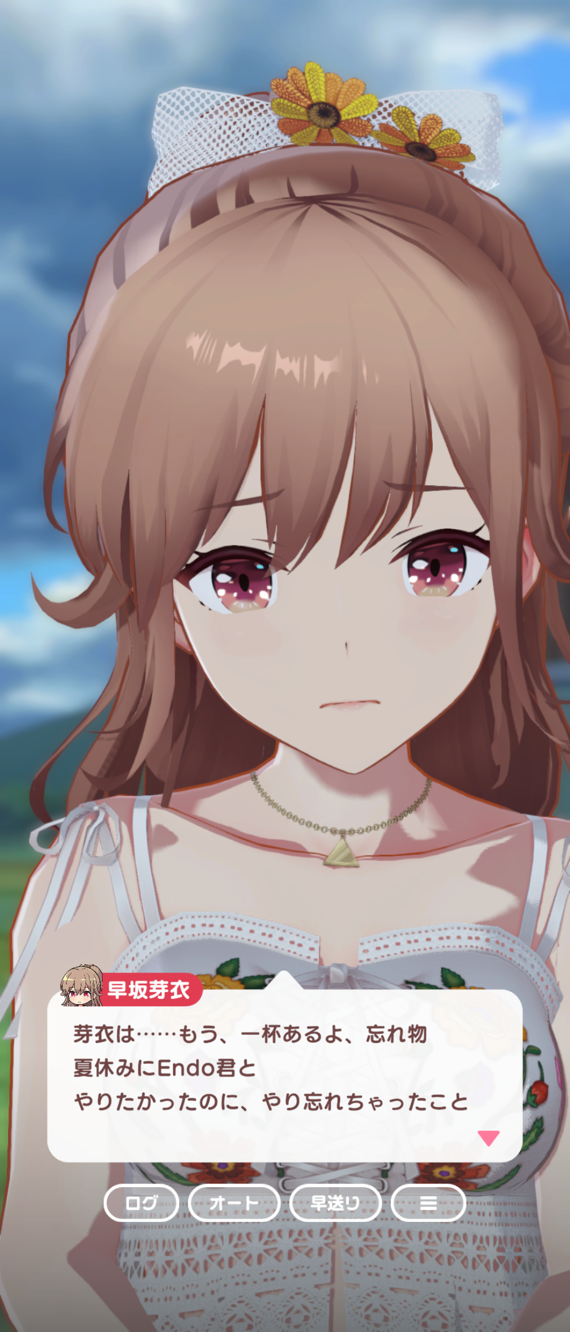
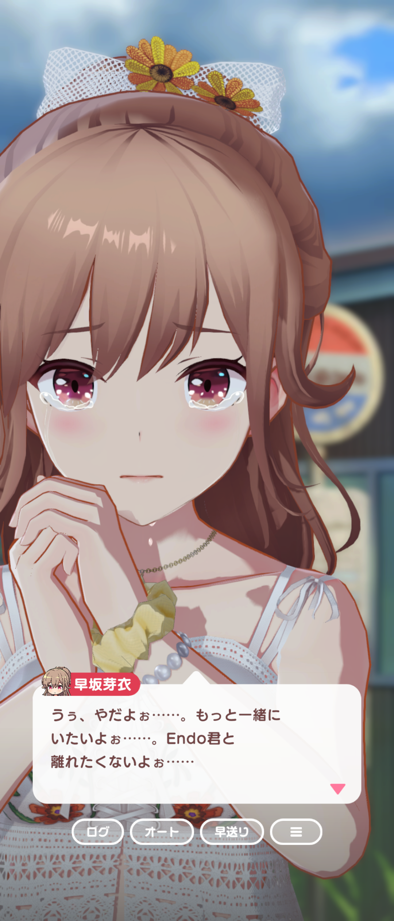
俺も芽衣と一緒にいたいよ…(泣)
だめだ……
普通にプレイして、フローチャート作って、
セリフ全文書き起こして、このスライド作って。
このシーンはもう20回くらい見たのに……
何回見ても泣いちゃう……(泣)
(渚編 現実は甘くないエンドで結末にあったが)
もし恋で遠距離恋愛が描かれるのは今回が初
フローチャートの赤矢印を踏みTRUEなしに行き、
「別れを伝える」と芽衣の涙を2回も見ることになる。
芽衣の涙する姿を見るの、本当に辛い……
Notes:
【7話 セリフ全文】
――夏休み終了まで残り三日
（芽衣と恋人になってから、俺達の距離は物理的にも精神的にも、これまでより格段に近くなった）
芽衣「えへへ……ねぇねぇ、さっきからずーっとスマホを見てるけど何してるのー？」
「わぁっ！突然背中に抱きついてくると危ないだろ。せめて一言声を掛けてくれ」
芽衣「えへへ、ごめんね～。でも、せっかく一緒にいるんだから、スマホじゃなくて、芽衣のことを見て欲しかったんだもん」
「一緒にって……今来たばかりだろ？芽衣がうちに来るまでの間、暇つぶしで漫画を読んでただけだよ」
芽衣「じゃあ、もう芽衣が来たんだし、芽衣に構って欲しいな～。漫画より芽衣とお喋りする方が楽しいよ～？
スマホを置いて芽衣に構ってくれるまで、君の背中をぎゅーってするのやめないからね！ぎゅーっ！
ほらほら、早くスマホを置かないと、芽衣がぎゅーってし過ぎて、君がむぎゅーってなっちゃうよ～！」
「俺がむぎゅーってなるってどんな状況なんだ。……そういえば最近、俺の背中によくくっついてるよな」
芽衣「君に会うと嬉しくて、大好きって気持ちがぶわーってなって、すぐくっつきたくなっちゃうんだよね
君の背中は大きくて安心するんだ～。……なんでかな？何か部活とかやってたの？」
「陸上をやってたんだ。足を怪我して大会に出られなくなって……暇だったからこっちに来たんだ」
芽衣「そっか……大変だったんだね……」
「でも、こっちに来なかったら芽衣とは出会えてなかったし、悪いことばかりじゃないと思うよ
足の怪我もまだ完治はしてないけど、普通に歩く分には問題ないし」
芽衣「芽衣も、君と出会えて良かった。怪我が治ったら、また陸上をやるの？
選択肢：{“勉強に専念すると伝える”,”復帰を考えていることを伝える”}
if(選択＝”復帰を考えていることを伝える”){
「まだ悩んでいるけど……やっぱり俺はもう一度走りたいと思ってる」
芽衣「わぁ～！すっごくカッコいいんだろうな。きっと、君のこともっと好きになっちゃうよ。試合があったら絶対に応援に行くね！」
「あぁ、ありがとう。頑張ってみるよ。次の試合は十月頃かな」
}
else if(選択＝”勉強に専念すると伝える”){
「今までみたいに走れるとは限らないし、当分は勉強に専念するつもりだよ」
芽衣「君の走る姿を見てみたかったけど、リハビリとかもあるもんね。しょうがないか～」
「向こうに戻ったら少しずつリハビリは頑張るよ。どこまで元の走りに戻れるかは分かんないけど」
}
芽衣「あ、そっか……君はそろそろ帰っちゃうのか……夏休み……終わっちゃうもんね……」
「芽衣と会えなくなるって思うと、寂しい気持ちになるな……」
芽衣「芽衣だってそうだよ。この一ヶ月、ずっと一緒だったんだから。芽衣、君ともっとこうしていたいな……」
「芽衣……」
芽衣「君と離れたくない……いつ向こうに帰るの？」
「明後日の朝……だよ」
芽衣「今日も入れてあと三日……あはは、しんみりしちゃってごめんね。残り三日、沢山思い出作ろう！」
（芽衣はそう言うと俺の背中から体を離し立ち上がった。そして、いつも通りの笑顔を見せ、俺の手を取った）
芽衣「君の夏休みは、芽衣のものだからね！最後まで一緒に遊んでもらうよ！さぁ、行こう！」
――夏休み終了まで残り二日
芽衣「明日向こうに帰るのに、夜遅く連れ出しちゃってごめんね！あ、芽衣がいいよーって言うまで目は閉じてて！」
（夜、突然家に押しかけて来た芽衣に手を引かれるがまま、俺はどこかに連れて行かれていた）
「そろそろ目を開けてもいいか……？さすがに不安なんだが……」
芽衣「まだダメだよ！きっと君もびーっくりするんだから！
ここら辺でいいかな……目を開けていいよー！」
「……？ うわぁ……凄い数の星だ……流れ星なんて初めて見たよ……流星群……か？」
芽衣「ふふっ、びっくりしたー？こっちでもここまで沢山流れ星が見えるのはめずらしいんだよ」
芽衣「流れ星の光が消える前に、お願い事を三回言うと叶うって言われてるの、でも芽衣、そんなに早口言葉得意じゃないから……
たーくさん流れ星があったら、ずーっと光は消えないでしょ？ そしたら、お願い事もしやすいかなーって思ったの！」
「ふふっ、芽衣らしい考え方だな。芽衣は流れ星に何をお願いするんだ？」
芽衣「えっとね……『()君とずっと、一緒にいられますように……』
芽衣……君に……恋、してるからね
大好きな人と一緒に見た方が、芽衣の願い事が叶う気がしたんだもん
だから、君と一緒に見たかったんだ」
「芽衣……じゃあ俺もしっかり流れ星に願わないとだな。『芽衣とずっと、一緒にいれますように』」
芽衣「えへへ、嬉しいな……あのさ、君に一つだけ聞いてもいいかな？
愛ちゃんが言ってたんだけど……えーっと、なんだっけ？そうそう！遠距離恋愛！
君が帰っちゃったら、芽衣達は遠距離恋愛になっちゃうんでしょ？
遠距離恋愛がどういう感じが想像つかないんだけど、芽衣達、うまくやっていけるかなぁ？」
選択肢：{“うまくいくと伝える”,”分からないと伝える”}
if(選択＝”うまくいくと伝える”){
「どれだけ距離が離れていても、俺は芽衣のことを好きでいるよ。だから、安心してほしい」
芽衣「そっか……うん、そうだよね。初めてだらけだから、不安になっちゃってた。でも、君がそう言うなら安心だね！」
}
else if(選択＝”分からないと伝える”){
「正直分からないけれど……遠距離で付き合っている恋人も沢山いるし、なんとかなるんじゃないか？」
芽衣「う～ん、そういうのじゃなくて、君がどう思ってるのかを聞きたかったんだけどな～」
}
芽衣「ねぇねぇ、えっと……ぎゅーってしたい気分なんだけど、背中に抱きついてもいいですか？」
「ふふっ、ああもちろん。でも、こういう時って自然に抱きついてくるもんじゃないのか？」
芽衣「ええーっ、そうなのー！？だって、この前抱きついた時は、一言声掛けてって言ったじゃん！
でも、もういいって言われたから抱きつくもんね！えいっ！ぎゅーっ！はぁ～、やっぱり落ち着くな～
芽衣、()君のこと、ずーっと、ずーっと好きでいるから。絶対に遠距離恋愛なんかに負けないよ！」
――夏休み終了まで残り一日
（実家に戻る日、芽衣は朝早くから俺の見送りに来てくれていた。芽衣の学校は今日から新学期らしい）
芽衣「あっという間だったね！もっと沢山遊びたかったよ～……もう少しだけ、こっちに残らない？」
「俺もそうしたいけど、明日から学校だから難しいな」
芽衣「あはは、そうだよね～忘れ物はない？大丈夫？なんかあったら芽衣が取って来るよ
あ、でも忘れ物があったら、君がこっちに戻ってくるのか。じゃあ忘れ物はそのままで……」
「大丈夫。忘れ物なんてなくても、冬休みになったら会いに来るから。またすぐに会えるよ
芽衣こそ、今日から新学期だろ？忘れ物しないように気を付けるんだぞ」
芽衣「芽衣は……もう、一杯あるよ、忘れ物。夏休みに君とやりたかったのに、やり忘れちゃったこと
……あ、バスが来たみたい。それじゃあ、ばいばい！ また遊びに来てね。ばい……ばい……っ、ぅぅ……」
「め、芽衣！？泣いてるのか！？」
芽衣「ご……ごめんね。笑顔でバイバイしようと思ってたんだけど……
うぅ、やだよぉ……。もっと一緒にいたいよぉ……。君と離れたくないよぉ……」
「……また会いに来るから。待っていてくれ」
芽衣「……うん、芽衣、待ってるから。約束だよ」
「もちろんだ。絶対にまた、ここに帰ってくるよ。」
（こうして、高一の夏は終わった。俺がバスに乗った後も、芽衣は姿が見えなくなるまで、いつまでも手を振っていた）

Slide 8
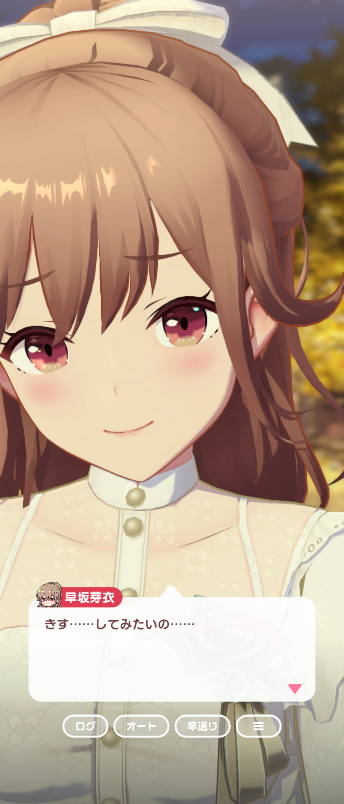
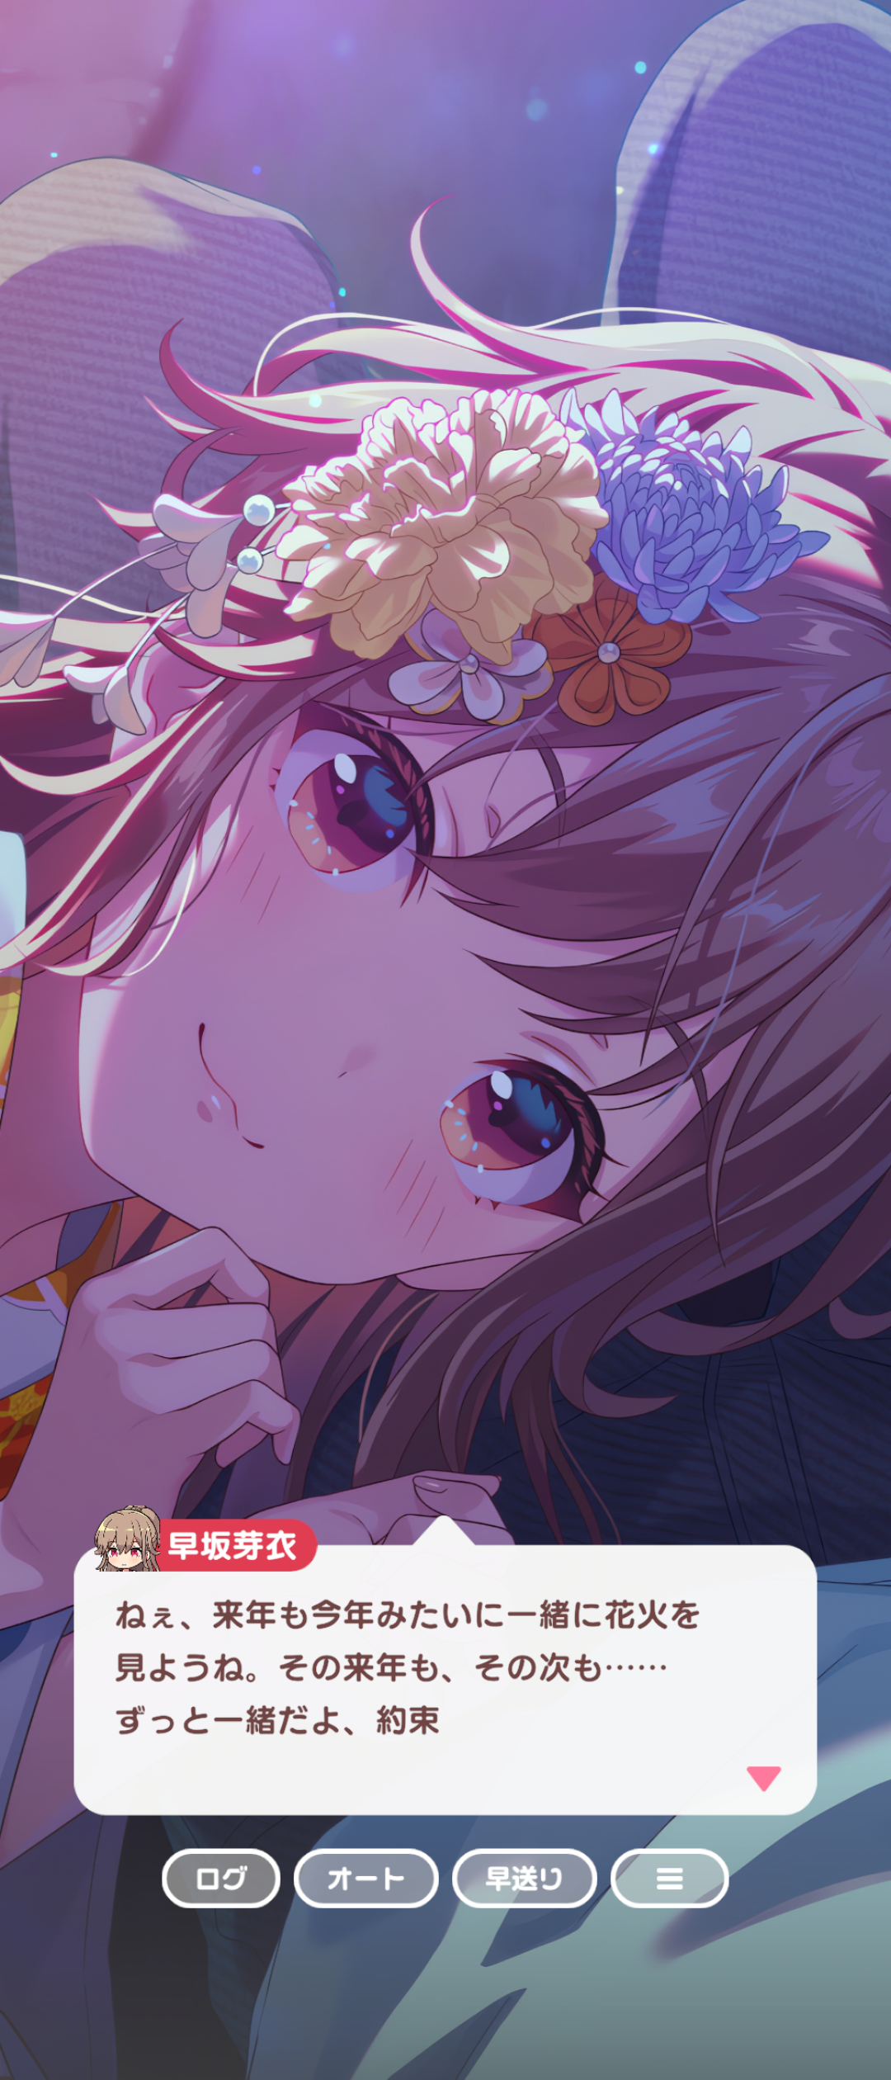
TRUEエンド最高すぎ
浴衣可愛すぎるだろー！！！浴衣ガチャはよ！
しれっとこの柄で出して、マネージャーを
ザワつかせてもいいんですよ運営！
普段のいたずらっ子っぽい感じと恋人同士のドキドキが
絶妙に合わさっててもう最高です(^^)b
‘23年5月末のウエディングも実質TRUEエンドなのに
それを超えてきちゃいましたね。
普段の「マネージャー大好き」でもこっちはドキドキ
してるけど、もし恋はまた違うドキドキを味わえます。
早く期間限定のお仕事撮影「クリスマス」で
ピュア・ホワイトの衣装撮影したい…
Notes:
【TRUEあり セリフ全文】
――高校一年生 九月
（俺が実家に帰ってから芽衣とは遠距離でやり取りを続けている。芽衣は今頃何をしてるんだろうか……
そんなことを考えながら花火大会で芽衣と撮った写真を眺めていると、着信音が鳴った）
芽衣「もしもし()君？芽衣だよー！今大丈夫～？ 君の声が聞きたくなって思い切って電話しちゃった！
最近どう？ 芽衣はねー、昨日愛ちゃんと一緒に、近所の田んぼの作業を手伝ったよ～！」
「こっちは最近は勉強ばかりだな。後は……リハビリをやってるよ。そろそろ走っても大丈夫らしい」
芽衣「そうなんだ！？良かった～！芽衣、走ってる君を見てみたいな～今からでも行っちゃおうかな？」
「気持ちは嬉しいけど……お互い勉強もしなきゃだろ。冬休みには会いに行くから少しの辛抱だ」
芽衣「分かってるけど、早く会いたいんだもん～ あーあ、寝て起きたら冬休みになってたらいいのにな～」
――高校一年生 十月
（最近、芽衣からメッセージも電話もこない……何かあったのか？前に忙しいとは言っていたけど……
既読のつかないメッセージを眺めながらホームルームが始まるのを待っていると、教室のドアが勢いよく開いた――）
芽衣「こんにちは！芽衣だよー！今日から転校してきました！みんな、これからよろしくね！」
「め、芽衣がどうしてここにいるんだ！？」
芽衣「えへへ……ビックリした？君に会いたくて転校してきちゃった
あはは、先生ごめんなさ～い！そういえば、自己紹介の途中だったっけ。また後でね！」
――放課後
芽衣「やっと授業が終わった～久しぶりだね、()君 はぁ～会いたかったよ～」
「まさか転校してくるなんて……もしかして最近連絡がつかなかったのは、これで忙しかったのか？」
芽衣「うん、思ってたよりも準備が大変だったし、せっかくなら秘密にしておいて、当日に驚かせようかなって思ったの！
あ、でも勝手に来た訳じゃないよ！お父さんの転勤先がこの近くだったから、ラッキーって思って付いて来たの！
君と同じ学校で、クラスまで一緒って知った時は芽衣もビックリしたけどね～！えへへ、これも恋の力なのかな～？」
「これから芽衣といっしょに高校生活を送れるなんて俺も嬉しいよ。あのさ、芽衣に言いたいことが……」
芽衣「ねぇ、()君、そろそろ部活の時間……だよね。陸上は……続けるの？
選択肢：{“陸上は続けない”,”芽衣に判断を委ねる”,”陸上を再開する”}
if(選択＝”陸上を再開する”){
「俺は陸上部に戻ろうと思ってる。一度諦めてしまった夢だけど、どうしても、もう一度追いかけたいんだ。」
芽衣「賛成！芽衣もそっちの方がいいと思う！君が走ってるところ見てみたいなーってずっと思ってたんだ～」
「芽衣がもし良ければ……陸上部のマネージャーをしてくれないか？芽衣と一緒なら頑張れる気がする」
芽衣「マネージャー！？楽しそう！君のことしっかりサポート出来るように芽衣、頑張るよ！」
――高校一年生 十一月
（芽衣のサポートのおかげもあり俺は順調に調子を戻し、以前のような走りが出来るようになってきた）
芽衣「お疲れ様！だいぶタイムが縮んできたね！これなら十二月の大会で、入賞も狙えるんじゃない？」
「頑張ってみるけど、さすがに入賞はまだ厳しいと思うよ」
芽衣「えー、弱気になってるの～？じゃあ久しぶりに芽衣と勝負しない？
次の大会で君が入賞したら芽衣の勝ち！入賞出来なかったら君の勝ち！
ルールはいつもと同じで、負けた方が勝った方の言うことをなんでも聞くこと！どうかな？」
「待て待て、入賞した場合は俺の勝ちなんじゃないか……？」
芽衣「ううん、芽衣の勝ちだよ！だって負けた君を見てやったーって思えないし
それに、芽衣は君が入賞出来るって信じてるから、君が入賞したら芽衣の勝ちだよ！」
「よく分からない理論だけど……分かった、その勝負受けて立つよ」
芽衣「わーい、やったー！じゃあ……もし君が入賞して、芽衣がこの勝負に勝ったら……
クリスマスは芽衣とデートすること！あとは……芽衣のお願い事を聞いてもらおっかな～」
――高校一年生 十二月二十五日
芽衣「はぁ～今日はクリスマスデート楽しかったな ふふん、やっぱり勝負は、芽衣の勝ちだったね！
改めて、八位入賞おめでとう！」
「ありがとう。芽衣がそばで支えてくれたおかげだよ。プレゼントは……気に入ってくれたか？」
芽衣「うん！このお洋服可愛くてすっごく動きやすいもん。えへへ、嬉しいな。こんな服、初めて着たよ、ありがとう」
「喜んでくれて良かった。よく似合ってるよ。それじゃあ、もう遅いし、そろそろ帰ろうか」
芽衣「待って、()君……！あの……あのね……芽衣……最後に一つだけお願いがあって……」
「お願い？ああ、そういえば前に言ってたよな。いいよ、俺が出来ることだったらなんでもするよ」
芽衣「その……き……」
「き？」
芽衣「きす……してみたいの……」
――高校二年生 夏休み
（俺は芽衣と一緒に田舎に戻り祖母の家で花火を見上げていた）
芽衣「やっぱり花火は綺麗だね～ ()君、ちゃんと見てる？さっきから芽衣の顔ばっかり見てるような」
「気のせいじゃないよ。花火もいいけど、芽衣を見てる方が俺は楽しいから。浴衣……すっごく似合ってるよ」
芽衣「えへへ……嬉しいな……去年、君が芽衣の浴衣姿見たいって言ってたでしょ？
だから君のために着て来たんだ～ でもそんなにじーっと見られたら芽衣、ちょっとだけ恥ずかしいな～」
「ごめんごめん。花火もちゃんと見てるから」
芽衣「そうそう。芽衣と花火を両方ともちゃーんと見ててね！」
芽衣「芽衣、こうして君と一緒に花火を見るの、好きだな～ すっごく幸せな気持ちになるの」
ねぇ、来年も今年みたいに一緒に花火を見ようね。その来年も、その次も……ずっと一緒だよ、約束」
「ああ、約束だ」
芽衣「()君……」
（芽衣はそう言うと、静かに目を閉じた……かと思うと、俺が顔を近づけた瞬間、いたずらっ子のように目を開け微笑む）
芽衣「だーい好き……んっ……」
（大輪の花が咲き誇る下で、俺は芽衣と口づけを交わした）
return TRUEエンド
}else if(選択＝”陸上は続けない”){
「いや、陸上はやらないよ。俺は……残りの高校生活を、芽衣と過ごすために使いたい
夏に出来なかったことや新しいことを、残りの二年間を使って沢山やっていきたい」
芽衣「()君……そっか……うん。芽衣も君と一緒に、楽しい高校生活を送りたいな！
だって、そのためにこっちに転校してきたんだもん！
芽衣ね、行きたい場所があるの！えっと……スマホで調べてて……ここの期間限定サツマイモドーナツが食べたい！
あ、このチョコドーナツも美味しそ……わわっ……()君から手、繋いでくれるの……嬉しい！」
「よし、じゃあ行こうか！」
（俺達は手を繋いで校門を出た。好きな人が隣にいる幸せを噛みしめながら、ずっとこんな日々が続くことを願って――）
return 部活よりも恋愛エンド
}else if(選択＝”芽衣に判断を委ねる”){
「……俺はどうしたらいいと思う？正直、自分でもまだ迷っているんだ」
芽衣「芽衣は、()君が走る姿を見てみたいかな～」
「そっか……実は陸上部から戻って来ないかって誘われてるんだ」
芽衣「それなら、絶対陸上部に戻った方がいいよ！芽衣も応援する！
そうだ！芽衣、マネージャーとかやってみようかな。そしたらずっと君のそばにいられるし」
（陸上部に復帰した俺は同じくマネージャーとして部に入った芽衣と二人三脚で努力を重ねた
その結果、全国大会に出場。惜しくも敗れるが、強豪大学からのスポーツ推薦を獲得することが出来た
一般入試で同じ大学に入った芽衣に支えられながら日々を過ごし、俺は駅伝のレギュラーに選ばれた）
――駅伝大会
芽衣「頑張れ～！ ()くーん！あと少しでトップだよ～！
いけいけ～！ ……やった～！ ()君、凄い凄い！優勝しちゃったよ～！！」
「ありがとう……芽衣が応援してくれたおかげだよ」
芽衣「そんなことないよ～！君が頑張ったから優勝出来たんだよ～！
みんなでお祝いしなくっちゃ～！ばんざーい！ばんざ……え？インタビュー？二人の関係……？」
「えっと、この人は……俺が結婚を前提にお付き合いしている女性です」
芽衣「うんうん、結婚を……えー！？」
「優勝したら言うつもりだったんだ。早坂芽衣さん、俺と結婚して下さい」
芽衣「……え？そんなの……もちろんOKだよー！()君、大好きー！！」
「ちょっ、カメラの前だから……だ、抱きつくのは、恥ずかしいって！」
芽衣「そんなこと言うならもっとぎゅーってしちゃうよ！これからも芽衣とずーっと一緒に居てね！大大だーい好きだよ！」
return 駅伝優勝エンド
}

Slide 9
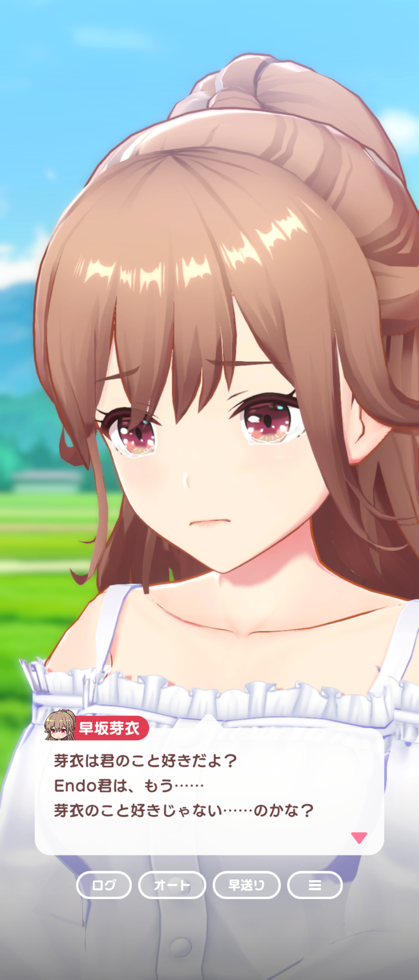
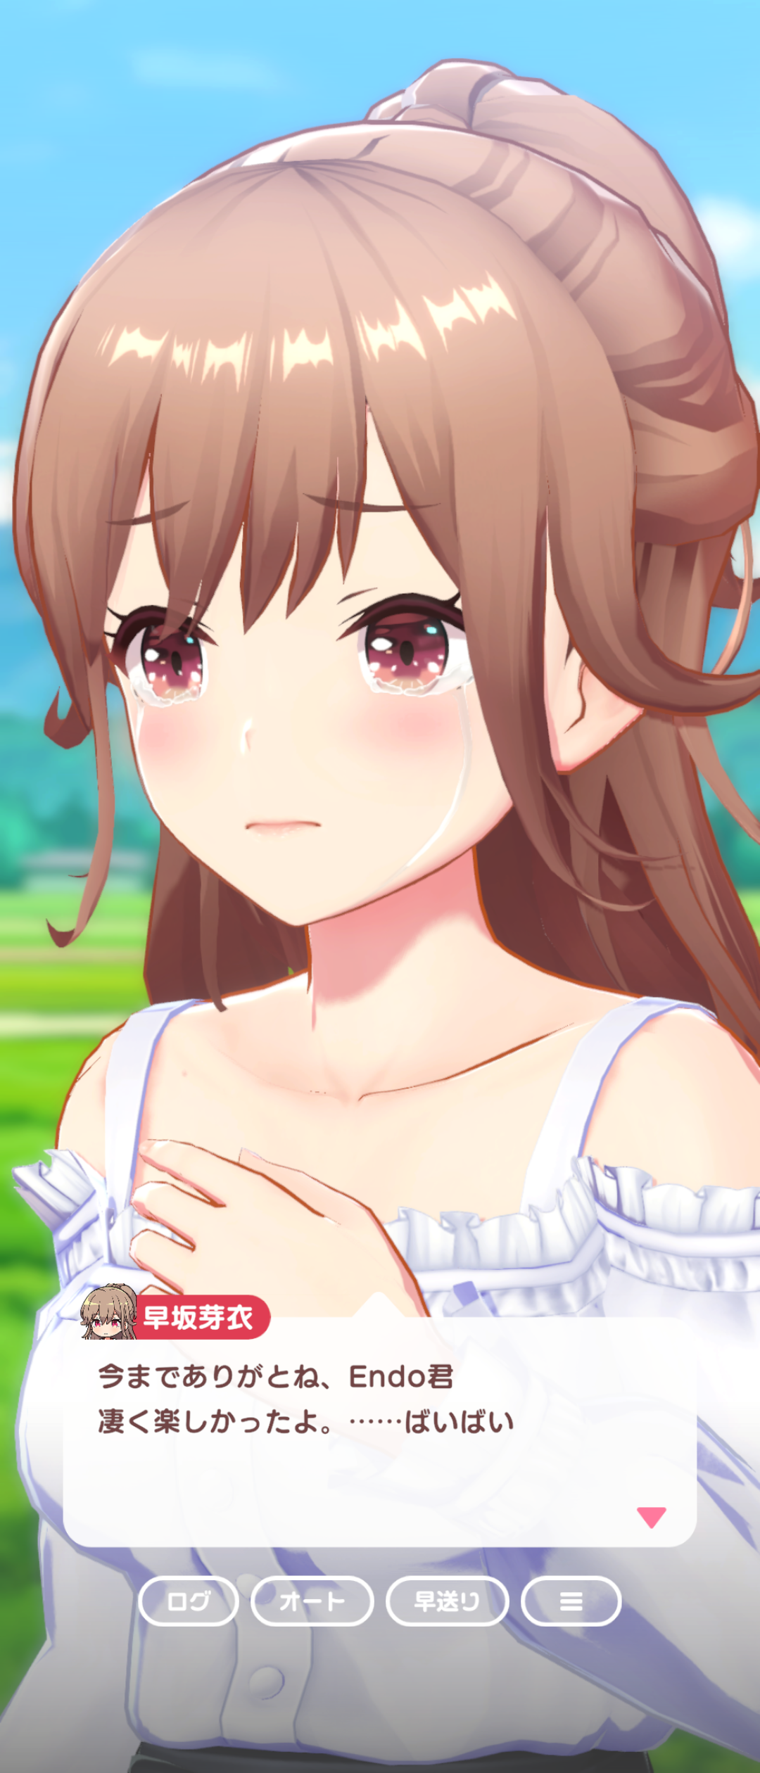
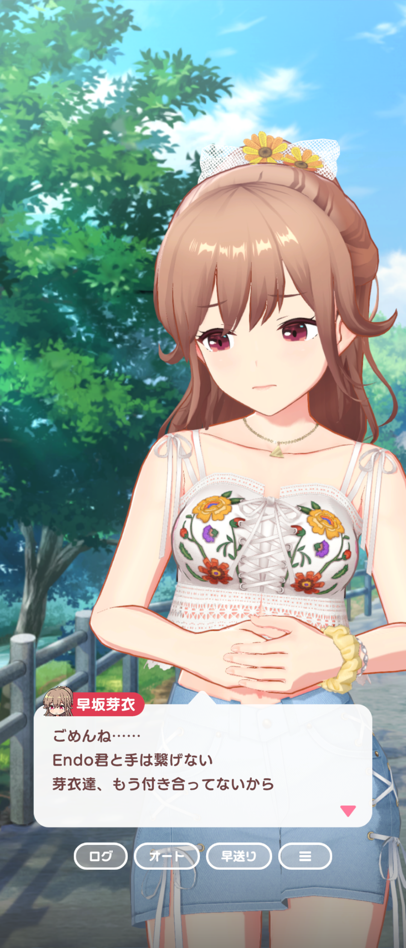
お友達からよろしくエンド 正直BADより辛い。
さっきも言ったけど
やっぱり芽衣の涙見るの本当に辛い……
このエンドは全クリする時1回だけ見終わって
その後は選択肢までセリフ戻って
結婚約束エンドで終わらせるくらい
もう辛すぎて見られない……
Notes:
【TRUEなし セリフ全文】
――高校一年生 十一月
（実家に戻った俺は怪我が完治したタイミングで陸上を再開した
芽衣とは連絡を取り合っているが、部活で忙しいこともあり、その頻度は減っていった
そんなある日、俺の元に一本の電話がかかってきて――）
芽衣「突然電話しちゃってごめんね！()君、元気だった～？」
「ああ、怪我もすっかり治ったし、最近は陸上も以前のタイムを取り戻せるようになってきたよ」
芽衣「おお～！凄い凄い！この前は試合で勝ったって言ってたよね？直接応援したかったな～」
「連絡してくれてありがとうな。本当は俺の方から芽衣に電話をかけたかったんだけど……」
芽衣「ううん、気にしないで！……でも、久しぶりに君の声を聞けて芽衣、嬉しいな
最近はあんまりメッセージのやり取りも出来てなかったから……やっぱり部活で忙しいよね？」
「あぁ……ごめん……」
芽衣「そうだよね～……。遠距離恋愛ってやっぱり難しいな～。芽衣はもっと君とお喋りしたいだけなのに」
芽衣「……って、ごめんね？こんな話がしたかったんじゃないの う～ん、どうしてかな～？
君と過ごした夏休みはとっても楽しかったけど、恋って……楽しいだけじゃないんだね、知らなかったよ」
（芽衣に寂しい思いをさせてしまってる。俺はどうしたらいいんだろう……）
選択肢：{“必ずまた会いに行くと約束する”,”別れることを伝える”}
if(選択＝”必ずまた会いに行くと約束する”){
「あのさ、芽衣。実は冬休みにそっちに行こうと思ってるんだ
これからバイトをして旅費を稼ぐよ。それで冬休みにそっちに行って、君と一緒に年越しをしたい」
芽衣「え？でも、部活で忙しいんじゃ……」
「陸上部を続けながらバイトもやるよ。冬休みだけじゃない。長期休みの度にそっちに行くよ」
芽衣「それ、いい考えだねー！よーっし、それじゃあ芽衣もお金を貯めて会いに行こうかな！」
こうして電話で話すよりも、直接会った方がいいもんね～」
――高校一年生 十二月
（あれから俺は部活と勉強、そしてバイトを両立させながら、田舎へと向かう準備を進めた）
（そしてついに冬休みとなり、俺は芽衣に会うために、田舎へとやってきたのだった）
芽衣「()くーん！久しぶり～！元気にしてたー？芽衣はね、とーっても――」
「芽衣っ……！」
芽衣「わっ！も、も～いきなりぎゅーってされたらびっくりしちゃうよ～」
「ごめん。でも、こうして会えたのが本当に嬉しくて、つい……」
芽衣「芽衣も、君に会えて嬉しいよ！久しぶりの()君だ～ ぽかぽかしてて気持ちいいな～
会ったら何を言おうかなってずーっと毎日考えてたんだけど……嬉し過ぎて全部忘れちゃった。あはは」
「あのさ、芽衣。俺、君に言うことがあるんだ」
芽衣「芽衣に言うこと？え～？なんだろう～？」
「俺、高校を卒業したらこの町に引っ越そうと思ってる。だから……その時は俺と一緒に暮らしてくれないか？」
芽衣「えぇっ！？ い、一緒にって……」
「俺は、芽衣とずっと一緒にいたい。 だ、だから……これからは結婚を前提に、付き合ってほしい」
芽衣「……うん！もちろんだよ～！ すっごく嬉しい！！芽衣の方こそ、よろしくね？
結婚、結婚かぁ。 ()君と結婚したら、毎日楽しいんだろうね～
一緒のお家に住んで、子供もいーっぱいで楽しい家族にしたいな～ あ……芽衣、いいこと思いついた！」
結婚って何歳から出来たんだっけ……？芽衣達、もう結婚って出来る！？今から婚姻届取りに行こうよ！」
「あ、おい！ちょっと、待てって！俺の手をそんなに強く引っ張るなって！」
return 結婚約束エンド
}
else if(選択＝”別れることを伝える”){
「なぁ、芽衣。やっぱりこのままじゃダメだと思うんだ
俺のせいで芽衣が寂しい思いをするのは嫌なんだ。だから……俺達、もう別れよう」
芽衣「芽衣は君のこと好きだよ？()君は、もう……芽衣のこと好きじゃない……のかな？」
「そんなことはない！でも、このまま俺に付き合わせてたら、芽衣にいつか嫌な思いをさせそうで……」
芽衣「……そっか。()君だっていろいろと考えたんだよね
分かったよ。それじゃあ、芽衣達別れよっか？
今までありがとね、()君。凄く楽しかったよ。……ばいばい」
――高校二年生 八月
（芽衣と別れてから約一年が経った頃、祖母に会うために田舎を訪れた俺は、偶然、芽衣と再会した）
芽衣「あれ？()君だ～！久しぶり！こっちに来てたんだね？」
「久しぶり、芽衣。元気そうで何よりだよ」
芽衣「芽衣はいつでも元気だよー！そうだ！せっかく会ったんだし、今から遊びに行かない？」
「ああ、いいよ。去年みたいに川で遊ぶか？」
芽衣「いいね～。行こう行こう！実はね……君が戻って来た時のために君の釣り竿も作ってたんだよ～！」
「芽衣……ありがとう。じゃあ、行こうか！」
（俺は芽衣に向かって手を差し出した。しかし……その手が握られることはなかった）
芽衣「ごめんね……()君と手は繋げない。芽衣達、もう付き合ってないから
()君のおかげで恋が分かったから……こういうのは付き合ってる人としかしないって決めたんだ
だから……お友達からお願いします。またいつか……()君と、手が繋げるといいな」
return お友達からよろしくエンド
}

Slide 10
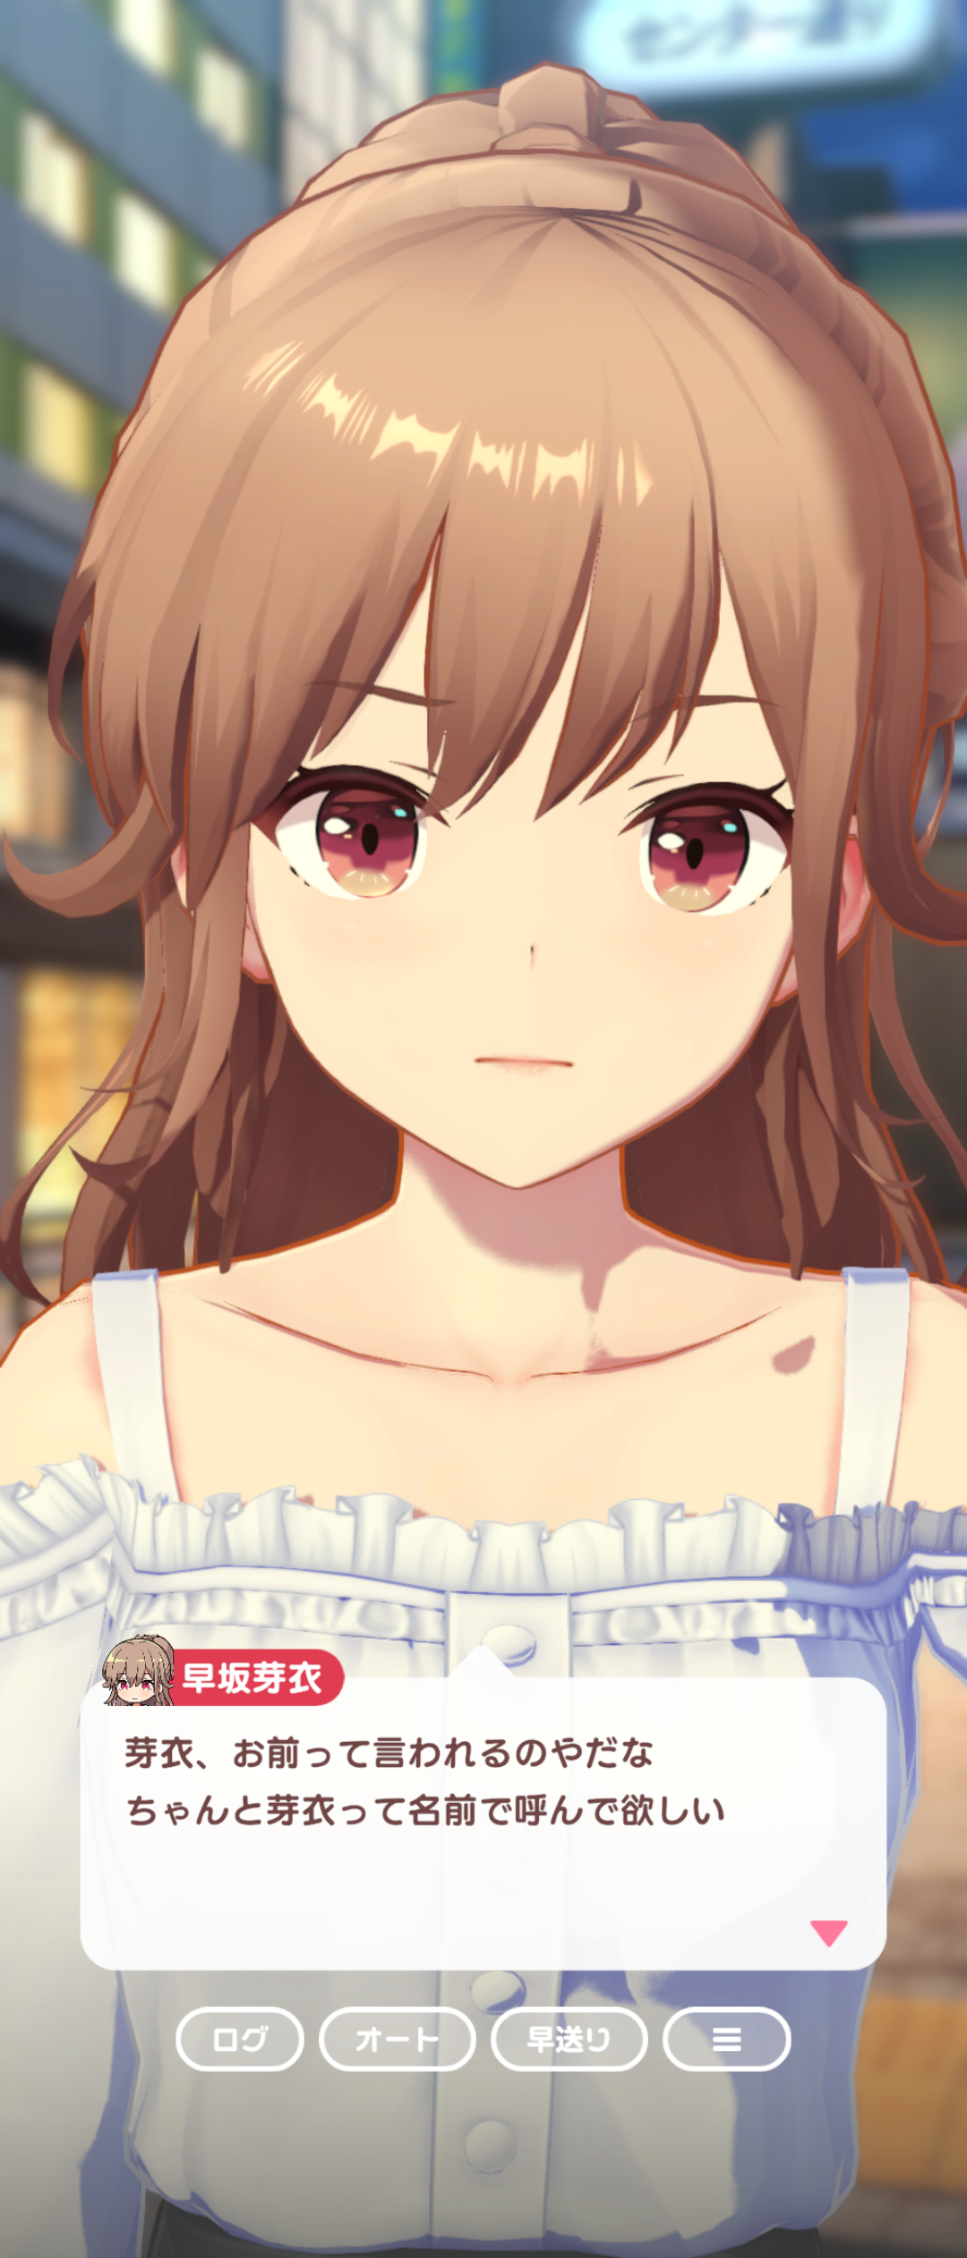
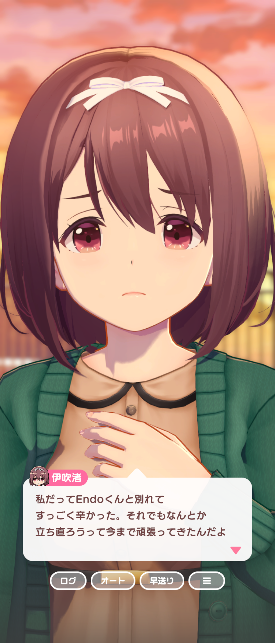
BADエンド 激重すぎる・・・
これまでの一ノ瀬怜編、伊吹渚編では、別れ際に
今までのフラストレーションが爆発し、最終的に
「大っ嫌い！」「さよなら」なエンドが多かった。
それに対して、早坂芽衣編では、一度も「嫌い」って台詞
はなく、主人公に「お前」と言われて苛ついたのに、
それでも「好き(お世辞)」と言う芽衣。
しかし、普段の芽衣から見られないガチの怒りの目つき。
この目つきで心が刺し殺されそうになります…
「さよなら」ではなく「バイバイ」って軽く別れたのに
その後メッセをブロックされ現実を知る。重すぎる…
芽衣と渚の別れ際比較
Notes:
【BAD セリフ全文】
――大学一年生 春
（地元へと戻った俺は、部活と勉強に忙殺され、気づけば芽衣への連絡を怠っていた
芽衣から連絡はきていたが、返信を後回しにする内に、気づけば高校生活が終わっていた
そして大学へと進学した俺は、サークルの新歓に参加した帰り道、見知った人物に遭遇した）
芽衣「あっ、もしかして()君？ こんなところで会うなんてびっくりだ～ 全然変わってないね」
「あれ……？芽衣……？まさかこっちに出て来てたなんて……そっちの方が驚きだよ」
芽衣「()君が過ごしてる場所がどんな所なのかずっと気になってたんだ～
だから一生懸命勉強して、こっちの大学に進学したんだよ」
「そ、そうだったのか。連絡くらいくれれば……」
芽衣「ふふっ、何回かしたけどね。ところで()君は、今までどうしていたの？」
「俺は、ずっと部活と勉強をしてたよ。それで、忙しくて……」
（俺の怠慢で関係を断つことになってしまった芽衣に、俺はいったい何を言うべきだろうか）
選択肢：{“謝罪する,”告白する”}
if(選択＝”謝罪する”){
「連絡出来なくて、ごめん」
芽衣「いいよ、もう気にしてないから。()君も、忙しかったんだもんね」
「久しぶりに会ったんだしさ、今度また一緒に遊ばないか？」
芽衣「あー……うん、そうだね。今はちょっと忙しくて……君の時間がある時にメッセージを送って欲しいな
それじゃあ、お友達が呼んでるから、芽衣はそろそろ行くね！またね、()君！」
（あれから何度か芽衣にメッセージを送ろうと思ったが、返信が来ないかもしれないと考えると送信ボタンは押せなかった）
return 謝罪エンド
}
else if(選択＝”告白する”){
「なぁ……俺がまだお前のことを好きだって言ったら、どうする？」
芽衣「芽衣、お前って言われるのやだな。ちゃんと芽衣って名前で呼んで欲しい」
「ご、ごめん……俺がまだ芽衣のことを好きだとしたら……」
「芽衣も好きだよ。()君は大事な友達だもん。友達として、大好きだよ。」
「そうか……そう、だよな。ごめん、変なこと言って。気にしないでくれ」
芽衣「それじゃ、芽衣は帰り道こっちだから。バイバイ、()君」
「ああ、またな……」
（あれから何度か芽衣にメッセージを送ったが、返信が返ってくることも、既読が付くこともなかった）
return 未読無視エンド
}

